Slide 1

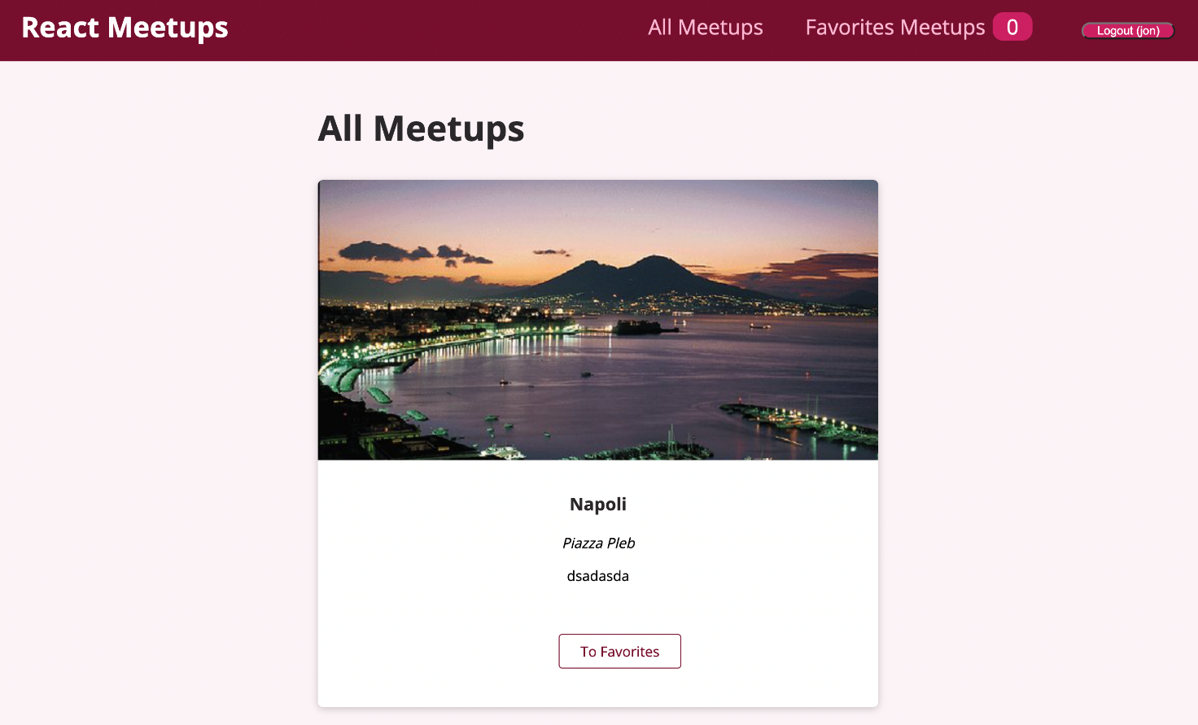
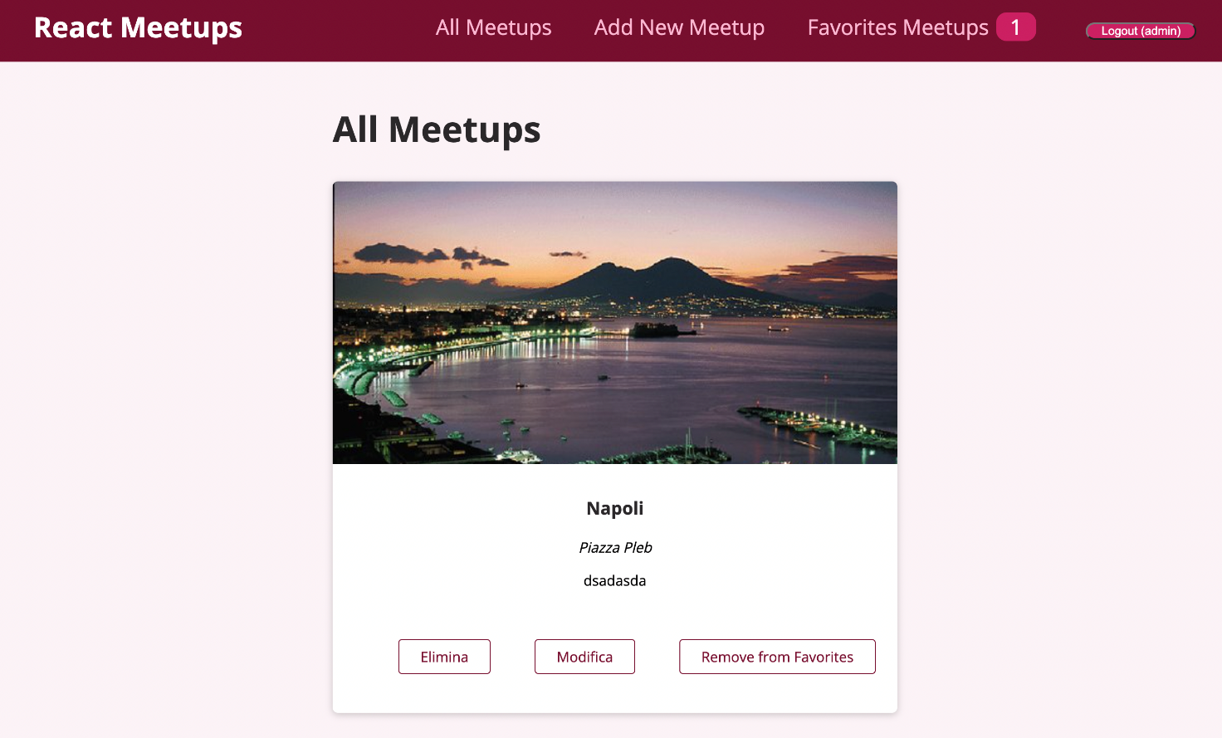
MESSA IN SICUREZZA DI UNA REACT APP
Il progetto in questione ha come finalità la totale messa in sicurezza di una web app sviluppata con l’utilizzo del framework di sviluppo ReactJS.
Per la creazione, sviluppo, analisi e, infine, deploy sono stati adoperati i seguenti servizi:
Amazon Web Services (Instanze EC2, RDS, KMS);
NodeJS;
Keycloak;
ReactJS;
MongoDB Atlas;
Apache Web Server;
ZeroSSL;
Microsoft Threat Modelling Tool;
Il compito principale della web app è quello di fornire i principali luoghi d’incontro sparsi per l’Italia.
Un’utente generico potrà visionare una lista generale e potrà, inoltre, aggiungere ai preferiti eventuali meetup.
Mentre invece, sarà presente anche l’utente admin che potrà effettuare sia le stesse operazioni di un utente generico che l’aggiunta o l’eliminazione di un annuncio.

Slide 2

AWS

Slide 3
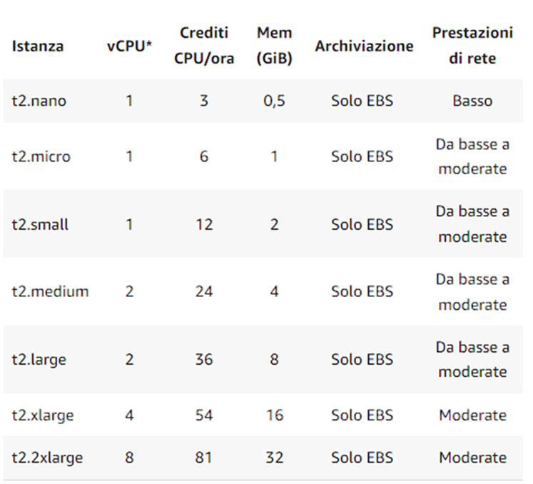
Istanze EC2
Si è scelto di utilizzare per le istanze Amazon Elastic Compute Cloud che permette agli utenti di affittare macchine virtuali sulle quali eseguire le proprie applicazioni.
Uno dei vantaggi delle istanze è la possibilità di espandere le capacità di computing semplicemente affittando macchine virtuali invece di comprare hardware. Amazon EC2 fornisce diversi tipi di istanza con dimensioni, prezzi e capacità differenti e impone un numero limite di istanze che un utente può istanziare in ogni regione a seconda del tipo di istanze.

Slide 4
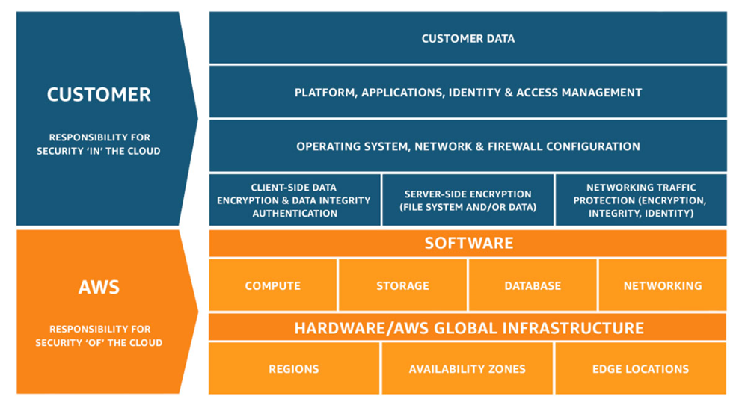
Sicurezza Amazon EC2

Slide 5
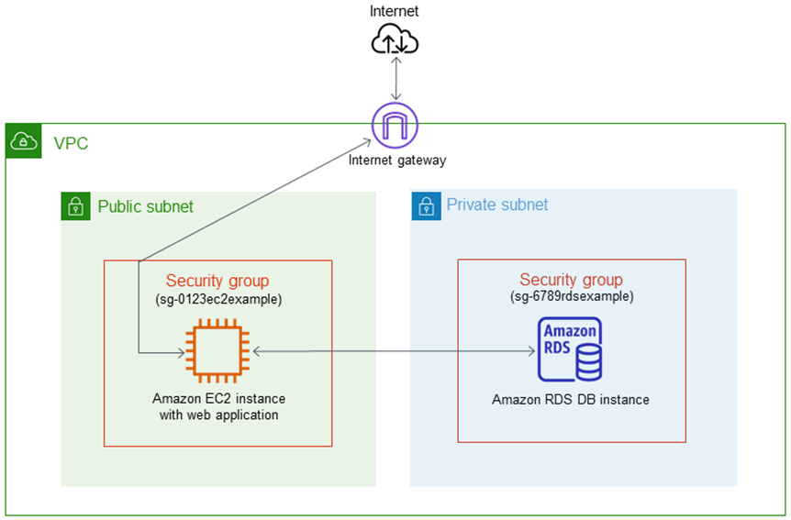
Network Isolation e Controlling Network traffic EC2
Limitare l’accesso alle istanze utilizzando i gruppi di sicurezza. Ad esempio consentendo il traffico solo dagli intervalli di indirizzi per la rete aziendale
Usare sottoreti private per istanze che non necessitano accesso a internet.
Utilizzare AWS Virtual Private Network o AWS Direct Connect per stabilire connessioni private dalle reti remote ai VPC (Non implementato per il progetto poiché non necessario)
Utilizza i log di flusso VPC per monitorare il traffico che raggiunge le istanze.
Utilizza AWS Security Hub per verificare l'accessibilità alla rete indesiderata dalle istanze.
Utilizzare EC2 Instance Connect per connettersi alle istanze utilizzando Secure Shell (SSH) senza la necessità di condividere e gestire le chiavi SSH
Utilizza AWS Systems Manager Session Manager per accedere alle istanze in remoto invece di aprire porte SSH in entrata e gestire le chiavi SSH.
Oltre a limitare l'accesso alla rete a ciascuna istanza Amazon EC2, Amazon VPC supporta l'implementazione di controlli di sicurezza della rete aggiuntivi come gateway in linea, server proxy e varie opzioni di monitoraggio della rete.

Slide 6
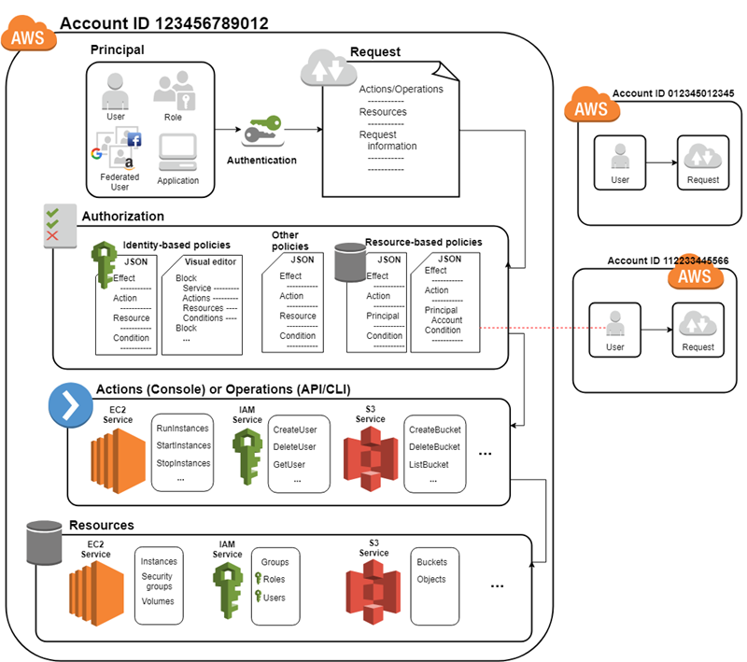
Data protection EC2
Usare l’autenticazione a più fattori (MFA) con ogni account
Utilizzare SSL/TLS per comunicare con le risorse AWS.
Configurare la registrazione delle attività dell’utente e dell’API con AWS CloudTrail.
Utilizzo di soluzioni di crittografia AWS insieme a tutti i controlli di sicurezza predefiniti all’interno dei servizi AWS.

Slide 7
Best practice rules Amazon EC2
AMI Naming Conventions: Assicurarsi che le AMI AWS utilizzino convenzioni di denominazione appropriate per seguire le best practice di tagging AWS.
AWS AMI Encryption: Assicurarsi che le AMI esistenti siano crittografate per soddisfare i requisiti di sicurezza e conformità.
Account Instance Limit: Assicurati che il tuo account AWS non raggiunga il limite impostato da Amazon per il numero di istanze
Istanza EC2 di livello app che utilizza ruoli IAM: Assicurarsi che sia stato creato un ruolo IAM per Amazon EC2
Gruppo di sicurezza: Assicurarsi che i gruppi di sicurezza limitino tutto il traffico pubblico per seguire le best practice di sicurezza di AWS.
Descrizione per le regole del gruppo di sicurezza
Conteggio istanze EC2
Istanza EC2 non nella sottorete pubblica: Assicurarsi che nessuna istanza EC2 back-end sia in esecuzione nelle sottoreti pubbliche.
Conteggi delle regole del gruppo di sicurezza dell'istanza EC2: Assicurarsi che i gruppi di sicurezza associati a un'istanza EC2 non dispongano di un numero eccessivo di regole definite.

Slide 8
Considerazioni AWS EC2
Pro
Contro
Provisioning istantaneo di nuovi server.
Crescita elastica per qualsiasi carico di lavoro con molti tipi di istanze e immagini pronte all'uso per avviare un sistema operativo o un software senza eseguire tutta la configurazione.
Più aree geografiche per eseguire server con un'interfaccia standard.
Accesso programmatico/API per fare tutto.
Più zone di disponibilità in ogni regione per disponibilità e pianificazione della capacità.
L'intero ecosistema di servizi e supporto AWS e la community su cui basarsi.
Mercato spot per fare offerte su istanze a prezzi convenienti, in cambio di capacità garantita, che consente notevoli risparmi sui carichi di lavoro scalabili.
Tutti gli account sono in un Virtual Private Cloud per impostazione predefinita (rete privata isolata per sicurezza).
I gruppi di sicurezza semplificano la configurazione dell'accesso al firewall.
ELB semplifica la configurazione del bilanciamento del carico.
I tipi di istanza sono rigidi, devono ottenere istanze completamente più grandi anche se interessate solo a più CPU o RAM.
Costose tariffe on-demand se l'elasticità non è necessaria (o pagamento anticipato se non si utilizza il server per l'intera durata dell'acquisto).
Le prestazioni della macchina virtuale possono essere molto variabili a causa delle dimensioni, della posizione e di altri usi sullo stesso hardware fisico.
Nessun accesso VPN alla rete interna (necessità di software personalizzato o servizio DirectConnect).

Slide 9
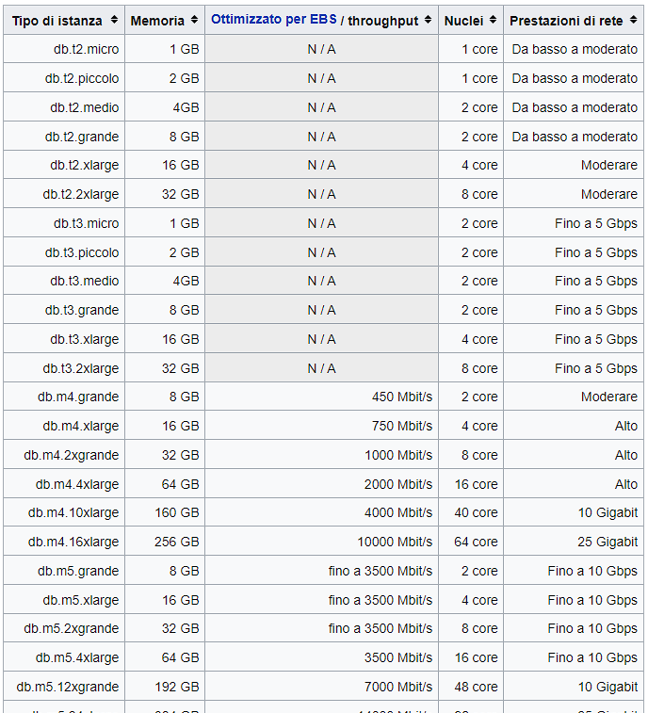
Istanze RDS
Utilizzare i prodotti di database: MySQL, MariaDB, PostgreSQL, Oracle, MicrosoftSQL Server.
Amazon RDS gestisce i backup, l'applicazione di patch software, il rilevamento automatico dei guasti e il ripristino.
È possibile attivare backup automatici o creare manualmente snapshot di backup personalizzate. Tali backup possono essere utilizzati per ripristinare un database. Il processo di ripristino di Amazon RDS è affidabile ed efficiente.
È possibile ottenere elevata disponibilità con un'istanza principale e un'istanza secondaria sincrona su cui puoi eseguire il failover in caso di problemi. Puoi anche utilizzare repliche di lettura per aumentare il dimensionamento della lettura.
Oltre alla sicurezza nel pacchetto di database, puoi controllare chi accede ai database RDS utilizzando AWS Identity and Access Management (IAM) per definire utenti e autorizzazioni. È anche possibile proteggere i database inserendoli in un Virtual Private Cloud (VPC).

Slide 10
Sicurezza RDS
Eseguire l’istanza database in un cloud privato virtuale (VPC) basato sul servizio Amazon VPC per il massimo controllo possibile dell'accesso alla rete.
Utilizzare le policy AWS Identity and Access Management (IAM) per assegnare autorizzazioni che determinano chi è autorizzato a gestire le risorse Amazon RDS. Ad esempio, puoi utilizzare IAM per determinare chi è autorizzato a creare, descrivere, modificare ed eliminare istanze database, taggare risorse o modificare gruppi di sicurezza.
Utilizzare i gruppi di sicurezza per controllare quali indirizzi IP o istanze Amazon EC2 possono connettersi ai tuoi database su un'istanza database. Quando si crea per la prima volta un'istanza database, il suo firewall impedisce l'accesso al database se non tramite regole specificate da un gruppo di sicurezza associato.
Utilizzare connessioni Secure Socket Layer (SSL) o Transport Layer Security (TLS) con istanze database che eseguono motori di database MySQL, MariaDB, PostgreSQL, Oracle o Microsoft SQL Server.
Utilizzare la crittografia Amazon RDS per proteggere le istanze database e gli snapshot inattivi. La crittografia Amazon RDS utilizza l'algoritmo di crittografia AES-256 standard del settore per crittografare i dati sul server che ospita l'istanza database. Per ulteriori informazioni, consulta Crittografia delle risorse Amazon RDS.
Utilizza le funzionalità di sicurezza del tuo motore database per controllare chi può accedere ai database su un'istanza database. Queste funzionalità funzionano proprio come se il database fosse sulla tua rete locale.

Slide 11
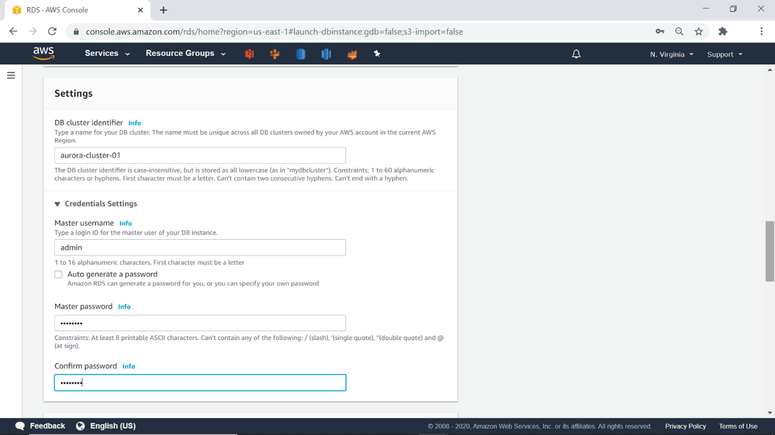
RDS - Autenticazione tramite Password
Con l'autenticazione tramite password, l'istanza database esegue tutta l'amministrazione degli account utente.
Con l'autenticazione tramite password, il database controlla e autentica gli account utente. Se un database dispone di potenti funzionalità di gestione delle password, può migliorare la sicurezza.

Slide 12
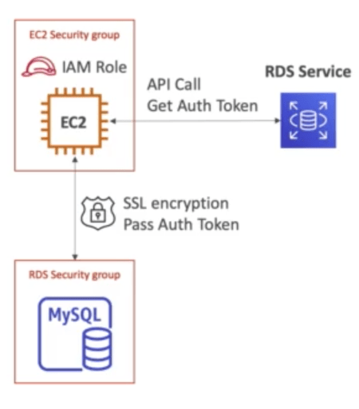
IAM Database Authentication
Il traffico di rete da e verso il database viene crittografato utilizzando Secure Socket Layer (SSL) o Transport Layer Security (TLS).
Puoi utilizzare IAM per gestire centralmente l'accesso alle risorse del database, invece di gestire l'accesso individualmente su ciascuna istanza database.
Per le applicazioni in esecuzione su Amazon EC2, puoi utilizzare le credenziali del profilo specifiche della tua istanza EC2 per accedere al tuo database invece di una password, per una maggiore sicurezza.
Il numero massimo di connessioni al secondo per l'istanza database potrebbe essere limitato a seconda della classe dell'istanza database e del carico di lavoro.
Attualmente, l'autenticazione del database IAM non supporta tutte le chiavi di contesto delle condizioni globali (contengono le informazioni delle richieste).
Utilizzare l'autenticazione del database IAM solo per carichi di lavoro che possono essere facilmente ritentati.

Slide 13
Logging and monitoring Amazon RDS
Amazon CloudWarch Alarms: Utilizzando gli allarmi Amazon CloudWatch, si controlla un singolo parametro per un periodo di tempo specificato. Se il parametro supera una determinata soglia, viene inviata una notifica.
AWS CloudTrail Logs: CloudTrail fornisce un record delle azioni intraprese da un utente, un ruolo o un servizio AWS in Amazon RDS. CloudTrail acquisisce tutte le chiamate API per Amazon RDS come eventi, comprese le chiamate dalla console e dalle chiamate di codice alle operazioni API di Amazon RDS. Utilizzando le informazioni raccolte da CloudTrail, puoi determinare la richiesta che è stata effettuata ad Amazon RDS, l'indirizzo IP da cui è stata effettuata la richiesta, chi ha effettuato la richiesta, quando è stata effettuata e ulteriori dettagli.
AWS Trusted Advisor: Trusted Advisor si basa sulle best practice apprese servendo centinaia di migliaia di clienti AWS. Trusted Advisor ispeziona il tuo ambiente AWS e quindi fornisce consigli quando esistono opportunità per risparmiare denaro, migliorare la disponibilità e le prestazioni del sistema o aiutare a colmare le lacune nella sicurezza. Tutti i clienti AWS hanno accesso a cinque assegni Trusted Advisor. I clienti con un piano di supporto Business o Enterprise possono visualizzare tutti i controlli Trusted Advisor.

Slide 14
Data Encryption in RDS
Le istanze database crittografate con Amazon RDS forniscono un ulteriore livello di protezione proteggendo i dati dall'accesso non autorizzato allo storage sottostante. Si può utilizzare la crittografia Amazon RDS per aumentare la protezione dei dati delle applicazioni distribuite nel cloud e per soddisfare i requisiti di conformità per la crittografia inattivi.

Slide 15
Considerazioni finali RDS
Pro
Contro
Configurazione semplice: RDS dispone di un'interfaccia utente intuitiva per la configurazione di un cluster di database. Non dovrebbe richiedere più di qualche minuto. La configurazione predefinita è sana e può essere lasciata così com'è nella maggior parte dei casi.
RDS fornisce endpoint per il rilevamento delle informazioni di connessione delle risorse del database.
RDS monitora costantemente lo stato delle istanze del database. Se viene rilevato un problema, RDS eseguirà automaticamente il failover in hot standby.
RDS fornisce sane configurazioni predefinite, che prevengono i passi falsi di sicurezza che si verificano durante la configurazione del sistema. Inoltre, RDS fornisce gruppi di sicurezza, consentendo il controllo sul traffico in entrata/in uscita.
Backup automatici: RDS può essere configurato per eseguire backup periodici su S3, per il ripristino di emergenza.
Patch automatiche: possono essere visualizzate sia come pro che contro (il motivo è che durante l’installazione della patch il DB può essere messo in down). RDS applica automaticamente le patch alle tue istanze. In effetti, ti vengono imposte patch importanti; puoi scegliere quando succede però (entro una certa scadenza).
La fase di patching richiede un downtime.
Downtime richiesto per operazioni di scaling.
Nessuna ottimizzazione automatica delle prestazioni.
Non si può accedere da root al server.
Le prestazioni della CPU e dello storage non sono garantite.
La perdita di dati è comunque possibile.

Slide 16
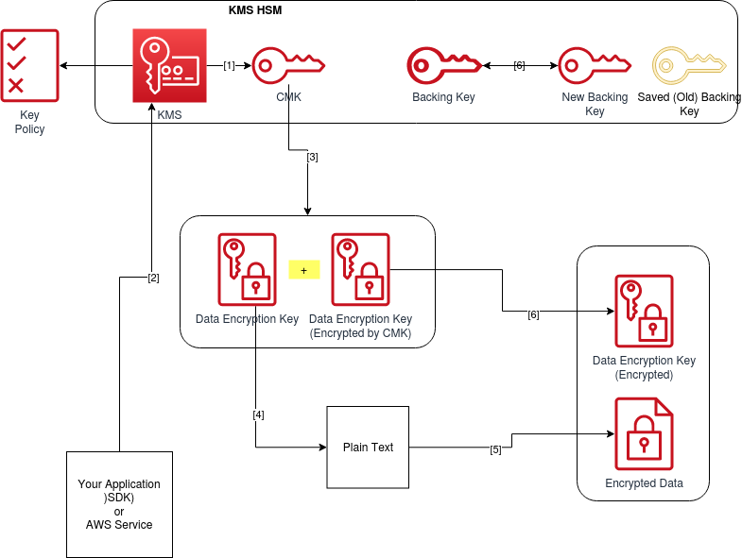
AWS KMS
AWS Key Management Service (AWS KMS) è un servizio gestito che semplifica la creazione e il controllo delle chiavi crittografiche utilizzate per proteggere i dati.
È possibile utilizzare una chiave KMS per crittografare, decrittografare e ricrittografare i dati e inoltre è possibile generare chiavi dati utilizzabili al di fuori di AWS KMS.
La chiave KMS di base, una chiave KMS simmetrica, rappresenta una chiave crittografica utilizzata per la crittografia e la decrittografia.
Si può anche creare una chiave KMS asimmetrica (RSA o curva ellittica (ECC)) per la crittografia e la decrittografia o la firma e la verifica (ma non entrambe).

Slide 17
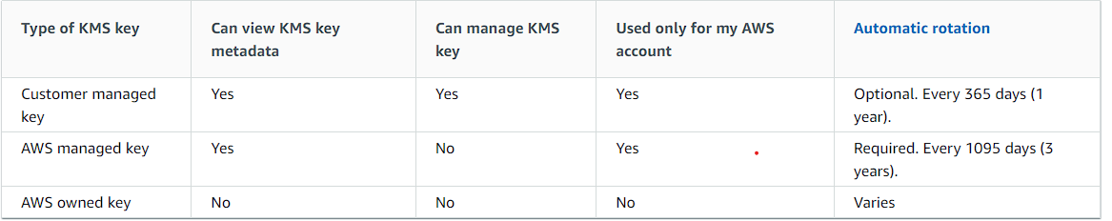
Costumer Keys e AWS Keys
AWS owned keys: Le chiavi di proprietà di AWS sono una raccolta di chiavi KMS che un servizio AWS possiede e gestisce per l'utilizzo in più account AWS.
AWS Managed Key: Le chiavi gestite da AWS sono chiavi KMS nel tuo account create, gestite e utilizzate per conto dell’utente da un servizio AWS integrato con AWS KMS. Alcuni servizi AWS supportano solo una chiave gestita da AWS. Altri utilizzano una chiave di proprietà di AWS o offrono una scelta di chiavi KMS.
Customer Managed Key: L’utente AWS ha il pieno controllo su queste chiavi del Servizio di gestione delle chiavi, inclusa la definizione e il mantenimento delle relative policy delle chiavi, delle policy IAM e delle sovvenzioni, l'abilitazione e la disabilitazione, la rotazione del loro materiale crittografico, l'aggiunta di tag, la creazione di alias che fanno riferimento alle chiavi stesse e la pianificazione di quest’ultime per la cancellazione.

Slide 18
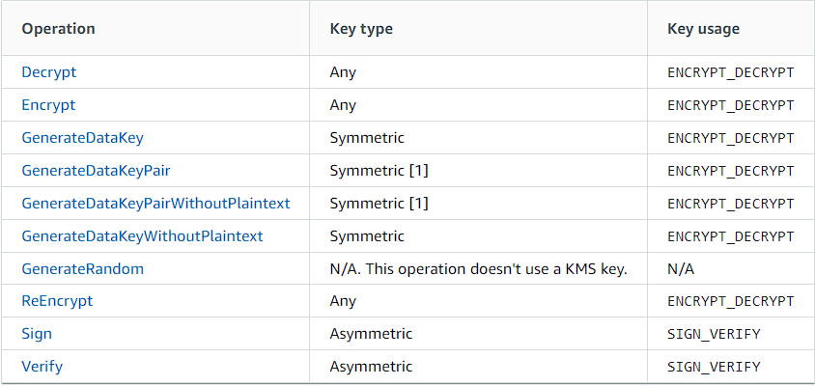
API chiavi KMS

Slide 19
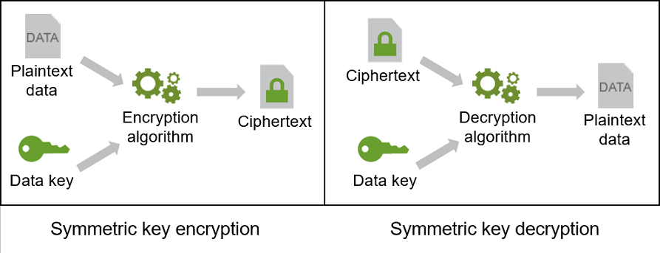
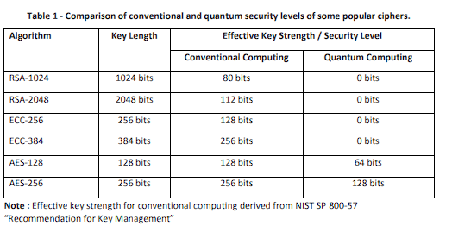
Chiavi KMS Simmetriche
In AWS KMS, una chiave KMS simmetrica rappresenta una chiave di crittografia a 256 bit che non lascia mai AWS KMS non crittografato. Le chiavi simmetriche vengono utilizzate nella crittografia simmetrica, in cui la stessa chiave viene utilizzata per la crittografia e la decrittografia.
La specifica della chiave per una chiave simmetrica è SYMMETRIC_DEFAULT, l'utilizzo della chiave è ENCRYPT_DECRYPT e l'algoritmo di crittografia è SYMMETRIC_DEFAULT.
Algoritmo di default per chiavi KMS attualmente rappresenta AES-256-GCM, un algoritmo simmetrico basato su Advanced Encryption Standard (AES) in Galois Counter Mode (GCM) con chiavi a 256 bit, uno standard industriale per la crittografia sicura.
Il testo cifrato generato da questo algoritmo supporta dati autenticati aggiuntivi (AAD), come un contesto di crittografia, e GCM fornisce un ulteriore controllo di integrità sul testo cifrato. I crittografi considerano questo algoritmo resistente ai quanti.

Slide 20
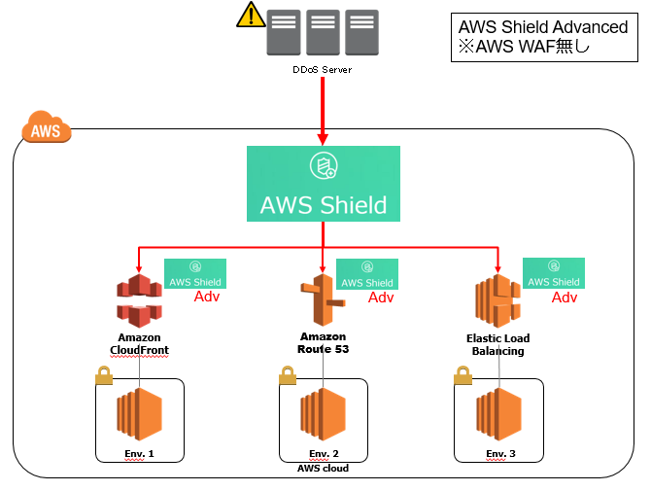
AWS Shield
Protezione da attacchi DDoS
La versione a pagamento include: Integrazione AWS WAF; Mitigazione automatica degli DdoS a livello di applicazione; Rilevamento basato sullo stato; Gruppi di protezione; Visibilità migliorata su eventi e attacchi DDoS.
Logica di rilevamento delle minacce a livello di infrastruttura.
Logica di rilevamento per le minacce a livello di applicazione.
Logica di rilevamento per più risorse in un’applicazione.

Slide 21
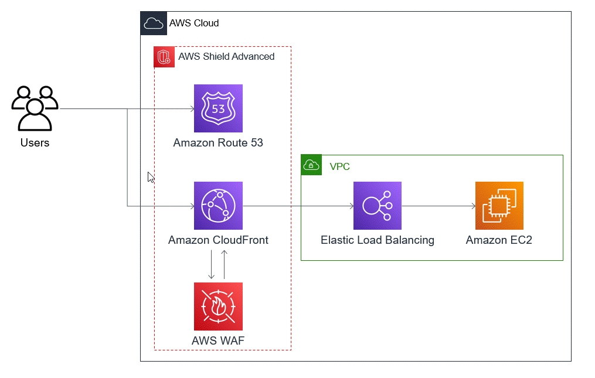
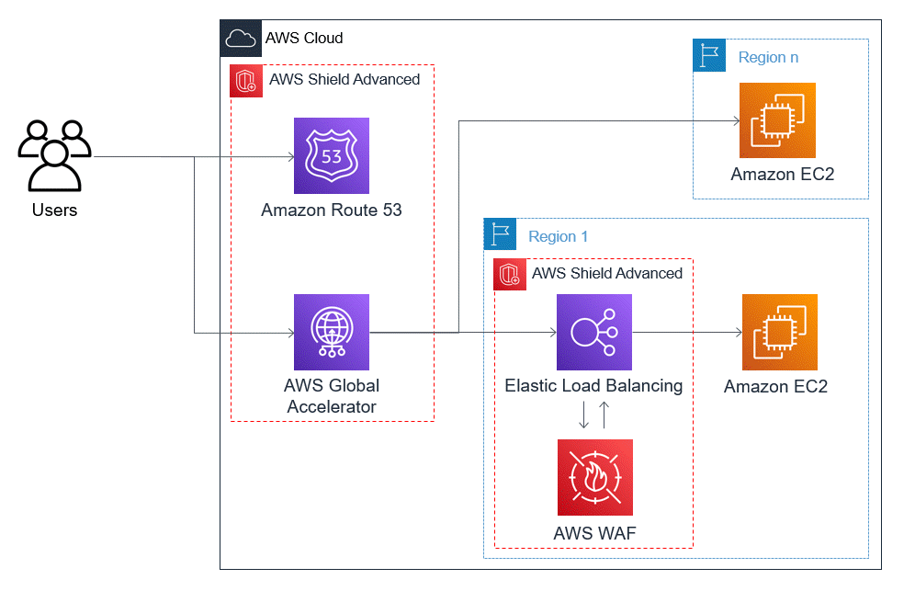
Configurazioni ottimali di difesa contro attacchi DDos per applicazioni TCP e UDP

Slide 22
Vulnerabilità note AWS
Uso eccessivo delle sottoreti pubbliche
Problemi IAM
Bucket S3 non configurati correttamente
Server o database interni esposti
Falsificazione delle richieste lato server
Record DNS sospesi

Slide 23
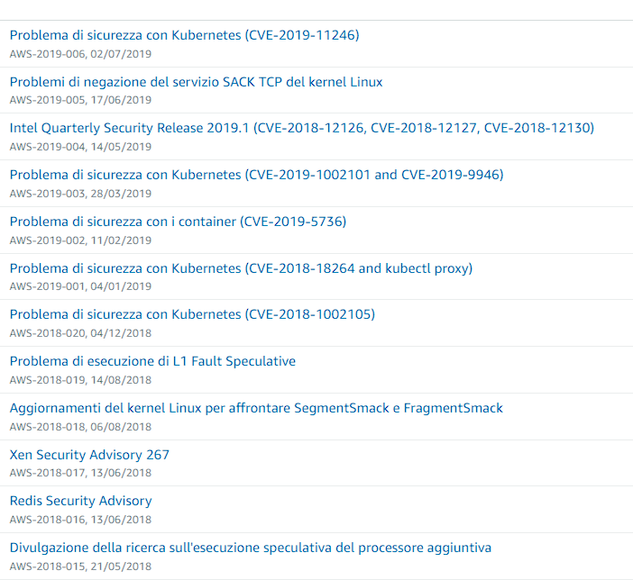
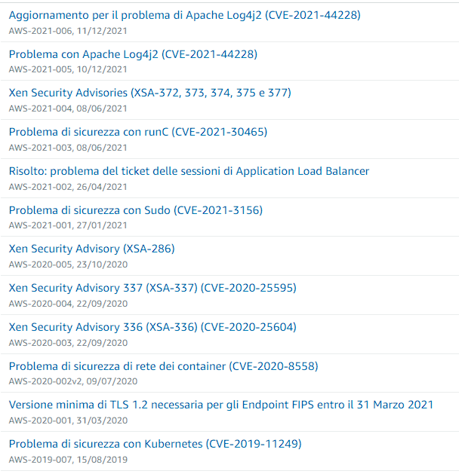
Vulnerabilità note AWS (CVE)

Slide 24
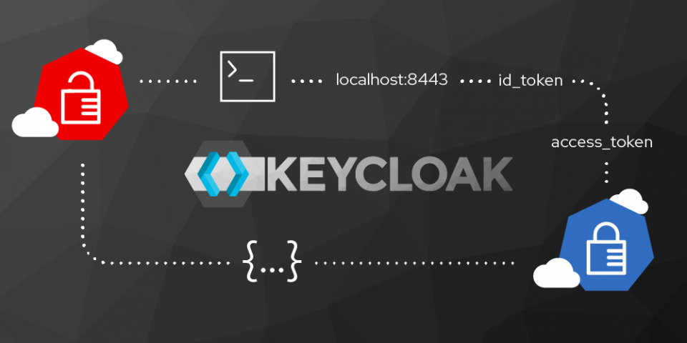
Keycloak

Slide 25
Caratteristiche principali
Supporto per più protocolli: Per ora Keycloak supporta tre diversi protocolli, ovvero: OpenID Connect, OAuth 2.0 e SAML 2.0.
SSO: Keycloak ha il supporto completo per Single Sign-On e Single Sign-Out.
Console di amministrazione: Keycloak offre una GUI basata sul Web in cui configurare tutte le configurazioni richieste dalla tua istanza per funzionare come desideri.
Identità e accessi utente: Keycloak può essere utilizzato come identità utente autonoma e gestore degli accessi, consentendoci di creare database utenti con ruoli e gruppi personalizzati. Queste informazioni possono essere ulteriormente utilizzate per autenticare gli utenti all'interno della nostra applicazione e proteggere parti di essa in base a ruoli predefiniti.
Intermediazione di identità: Keycloak può anche funzionare come proxy tra i tuoi utenti e alcuni provider o provider di identità esterni. Il loro elenco può essere modificato dal pannello di amministrazione di Keycloak.
Personalizzazione delle pagine: Keycloak ti consente di personalizzare tutte le pagine visualizzate dai tuoi utenti. Queste pagine sono in formato .ftl (FreeMaker Template Format) in modo da poter utilizzare i classici HTML markup e CSSstili per adattare la pagina allo stile dell'applicazione e al marchio della tua azienda. Puoi persino inserire JS personalizzati come parte della personalizzazione delle pagine, quindi le possibilità sono illimitate.

Slide 26
Distribuzioni principali:
Server: L'applicazione autonoma è scaricabile dalla pagina Keycloak sotto forma di un archivio tar o zip con tutti gli script, i documenti e le risorse necessari per funzionare normalmente. Per ora, ci sono due versioni principali di questa distribuzione: una è alimentata dal server WildFly mentre l'altra è alimentata da Quarkus. La più recente delle tre distribuzioni ed è consigliabile l’utilizzo solo per studi o test poiché in caso di errore imprevisto si potrebbe verificare un single point of failure e i servizi collegati ne risentirebbero, inoltre è necessario avviare e terminare da terminale il server. Si è scelto di utilizzare questa distribuzione e non l’immagine docker per via della sua facilità di implementazione e anche perché il suo utilizzo non richiedeva l’uso di costi aggiuntivi (vedere paragrafo immagine docker). Poiché è fortemente raccomandato rimpiazzare il database H2 con un altro database esterno e più performante, abbiamo configurato Keycloak affinchè si collegasse al database RDS. Questo ha garantito maggiore efficienza poiché grazie a questa configurazione, chiamata “cluster”, se si volesse aggiungere un'altra istanza che utilizza Keycloak e deve avere le stesse impostazioni e gli stessi dati di quella principale basterà collegarla allo stesso database. Il secondo passo per la configurazione è stato l’implementazione del protocollo HTTPS per potersi connettere a Keycloak in maniera sicura. Questa prima configurazione è stata implementata attraverso il file standalone-ha.xml che è responsabile del corretto funzionamento in caso di Keycloak cluster. Nel secondo capitolo saranno mostrate nel dettaglio tutte le modifiche apportate e anche la configurazione delle impostazioni vere e proprie sulla console admin di keycloak.
Immagine Docker: A differenza della distribuzione server non necessita di essere avviato ogni volta ma una volta eseguito il servizio sarà sempre attivo. Distribuzione appropriata per Docker, Podman, Kubernetes e OpenShift. Esistono due immagini Docker ufficiali per Keycloak: una è conservata in Quay Container Registry - quay.io/keycloak/keycloak, la seconda è conservata in Docker Hub - jboss/keycloak. Puoi scaricarli entrambi con un semplice comando docker pull. Per usare questa distribuzione su AWS si deve creare un cluster (Amazon ECS) con al suo interno un container sul quale viene installato keycloak con il comando jboss/keycloak. Una volta completata questa fase si passa a impostare l’avvio automatico del container e si collega ad esso un Load Balancer che non farà altro che gestire tutte le richieste verso il dominio dell’applicazione e inoltrarle a Keycloak che una volta autenticato l’utente lo reindirizzerà alla web app vera e propria. Il motivo per cui non si è scelto di usare questa configurazione sono i costi aggiuntivi derivanti dall’utilizzo di AWS Route 53, per la registrazione del dominio, e dall’utilizzo di un cluster e un container.
Operator: Distribuzione per Kubernetes e OpenShift basata su Operator SDK.

Slide 27
Deploy Keycloak
Standalone Mode: utile solo quando si desidera eseguire una e una sola istanza del server Keycloak. Non è utilizzabile per le distribuzioni in cluster e tutte le cache non sono distribuite e solo locali. Non è consigliabile utilizzare la modalità standalone in produzione poiché si verificherà un single point of failure. Se il server in modalità standalone si interrompe, gli utenti non saranno in grado di accedere. Questa modalità è davvero utile solo per testare la guida e “giocare” con le funzionalità di Keycloak. Quando si esegue il server in modalità standalone, è necessario eseguire uno script specifico per avviare il server a seconda del sistema operativo in uso. Questi script risiedono nella directory bin/ della distribuzione del server. Nella modalità operativa standalone, questo file risiede in …​/standalone/configuration/standalone.xml. Questo file viene utilizzato anche per configurare elementi non a livello di infrastruttura che sono specifici dei componenti Keycloak.
Standalone Cluster mode: utile quando si desidera eseguire Keycloak all'interno di un cluster. Questa modalità richiede che tu disponga di una copia della distribuzione Keycloak su ogni macchina su cui desideri eseguire un'istanza del server. Questa modalità può essere molto facile da implementare inizialmente, ma può diventare piuttosto ingombrante. Per apportare una modifica alla configurazione dovrai modificare ogni distribuzione su ogni macchina. Per un cluster di grandi dimensioni, ciò può richiedere molto tempo e può essere soggetto a errori. Riassumendo è una configurazione che nasce per essere eseguita in un cluster e ha tutte le infrastrutture specifiche per database, networking, cachesc ecc.. . Questo file risiede in​/standalone/configuration/standalone-ha.xml. Non è possibile eseguire Keycloak in un cluster senza configurare una connessione al database condiviso. È inoltre necessario distribuire un tipo di servizio di bilanciamento del carico davanti al cluster. Viene implementata questa configurazione per il progetto per testare l’utilizzo di un DB esterno anche se Keycloak è utilizzato da una sola istanza.
Domani Cluster Mode: un modo per gestire e pubblicare centralmente la configurazione per i tuoi server. L'esecuzione di un cluster in modalità standard può diventare rapidamente esasperante con l'aumento delle dimensioni del cluster. Ogni volta che devi apportare una modifica alla configurazione, devi eseguirla su ogni nodo del cluster. La modalità dominio risolve questo problema fornendo una posizione centrale per archiviare e pubblicare la configurazione. Può essere piuttosto complesso da configurare, ma alla fine ne vale la pena. Questa funzionalità è incorporata nel Wildfly Application Server da cui deriva Keycloak.

Slide 28
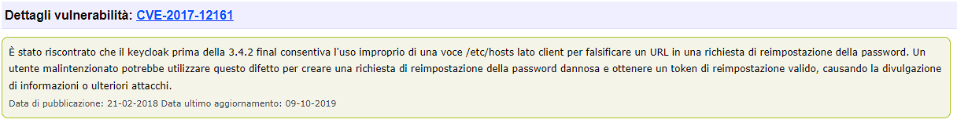
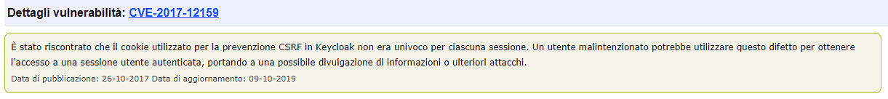
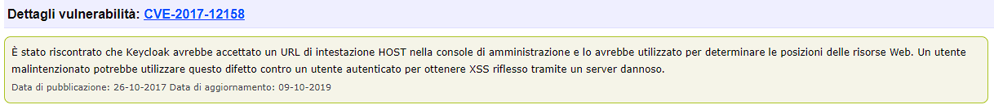
Vulnerabilità note Keycloak

Slide 29
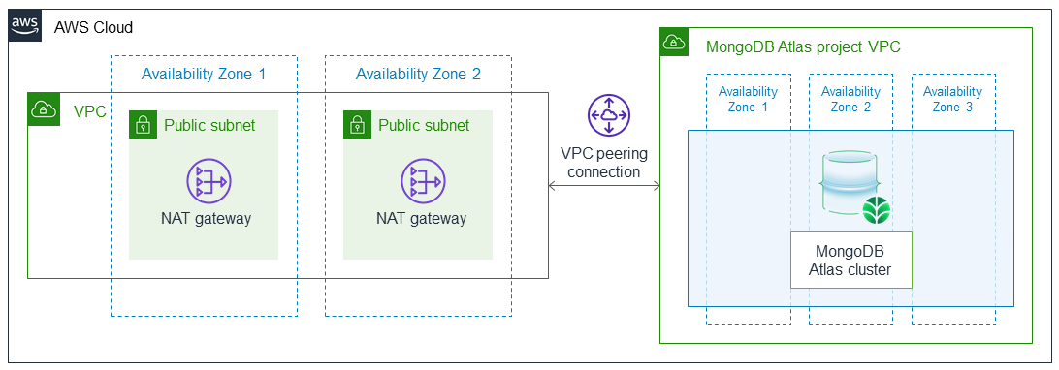
MongoDB Atlas
MongoDB Atlas è un database NoSQL open source basato su cloud che utilizza documenti JSON con schemi dinamici, fungendo da alternativa ai database di tabelle.
Gli schemi dinamici consentono agli utenti di modificare lo schema dei propri dati senza modificarli, offrendo flessibilità.
la sua funzione di "sharding automatico" consente agli utenti di aumentare o diminuire la dimensione di una gamma di istanze, con zero tempi di inattività delle applicazioni.

Slide 30
Crittografia
Crittografia in transito: Per quanto riguarda la crittografia in transito tutto il traffico di rete MongoDB Atlas, come già detto, è protetto da TLS 1.2 con lunghezza minima della chiave di 128 bit, che è abilitato per impostazione predefinita e non può essere disabilitato. Questa crittografia riguarda anche i dati trasmessi tra i nodi del cluster. Tutta la crittografia in transito è supportata dall’uso di OpenSSL FIPS Object Module. Le procedure di gestione delle chiavi di MongoDB includono la generazione di chiavi con lunghezza appropriata; distribuzione sicura, attivazione, conservazione, ripristino, sostituzione e aggiornamento delle chiavi; recupero di chiavi perse, danneggiate o scadute; backup/archiviazione delle chiavi; mantenimento della cronologia delle chiavi; assegnazione di determinate date di attivazione e disattivazione delle chiavi; restrizione dell’accesso delle chiavi alle persone autorizzate; e conformitò ai requisiti legali e regolamentari. Quando una chiave viene compromessa, viene revocata, ritirata e sostituita per impedirne un ulteriore utilizzo. Le chiavi sono protette nell’archiviazione mediante crittografia e vengono archiviate separatamente dai dati crittografati. I certificati TLS sono ottenuti da un’autorità di certificazione pubblica di terze parti importante e ampiamente affidabile. Nel corso della negoziazione della chiave TLS standard per le sessioni attive, vengono generate chiavi di sessione temporanee che non vengono mai mantenute su disco, secondo la progettazione del protocollo TLS.
Crittografia a riposo: Al momento della creazione di un cluster Atlas MongoDB, per impostazione predefinita, i dati del cliente vengono crittografati a riposo utilizzando AES-256 per proteggere tutti i dati del volume (disco). Tale processo è automatizzato dalla crittografia del disco trasparante del provider cloud selezionato e quest’ultimo gestisce completamente le chiavi di crittografia. È possibile abilitare la crittografia a livello di database tramite WiredTiger Encrypted Storage Engine (utilizzando AES-256), nonché di portare la propria chiave di crittografia con AWS KMS, GCP KMS o Azure Key Vault. Per la configurazione scelta del nostro progetto non viene implementata la crittografia ulteriore sul database con AWS KMS poiché come appena detto i dati vengono già criptati automaticamente e soprattutto non vengono memorizzati dati personali nel database. Con lo scopo di fornire una guida accurata alla fine di questo paragrafo verrà documentato un esempio di utilizzo delle chiavi AWS per criptare o decriptare il traffico da/verso il database.
Crittografia in uso: MongoDB Atlas supporta anche la crittografia automatica dei singoli campi di dati dei Dati del cliente prima che vengano inviati a MongoDB Atlas. Se si abilita questa funzione di crittografia a livello di campo lato-client per un campo dati selezionato, un componente lato-applicazione integrato nei driver MongoDB crittografa quel campo di Dati cliente prima di lasciare che il driver venga inviato a MongoDB Atlas e lo decrittografa solo al momento della restituzione all'applicazione una volta all'interno del driver. Per quanto riguarda i Dati del cliente per i quali abiliti la crittografia a livello di campo lato client, MongoDB Atlas non vede mai i tuoi Dati del cliente non crittografati e tu controlli le chiavi di crittografia.

Slide 31
Connettività di rete
Isolamento di rete: Si può scegliere di distribuire i tuoi Cluster MongoDB Atlas in un ambiente virtuale dedicato o in un sistema multi-tenant condiviso. I cluster Atlas MongoDB dedicati vengono distribuiti in un VPC (per AWS e GCP) o VNet (per Azure) che isola completamente i dati dei clienti ed è configurato per impedire l'accesso alla rete in entrata da Internet. Ciascuno di essi utilizza gruppi di sicurezza che fungono da firewall virtuale per i cluster MongoDB Atlas dedicati.
Elenco di accesso IP Atlas: Per consentire l'accesso alla rete in entrata al VPC o alla rete virtuale di MongoDB Atlas, è necessario configurare un elenco di accesso per consentire a reti specifiche di connettersi ai cluster MongoDB Atlas all'interno del progetto MongoDB Atlas. A meno che l'elenco non includa indirizzi IP di una rete specifica, al traffico di rete viene impedito di accedere ai cluster Atlas.
Peering su cloud privato virtuale: è possibile abilitare il peering tra il tuo MongoDB Atlas VPC o VNet alla tua rete privata virtuale a livello di applicazione con il provider cloud di tua scelta (VPC o VNet). Il peering consente di instradare il traffico crittografato tra il VPC o la rete virtuale di MongoDB Atlas e il VPC o la rete virtuale a livello di applicazione in modo privato, anziché attraversare la rete Internet pubblica.
Endpoint privati: MongoDB Atlas supporta anche gli endpoint privati ​​su AWS, utilizzando la funzione AWS PrivateLink, e su Azure, utilizzando la funzione di collegamento privato di Azure. Se abiliti questa funzione per qualsiasi Cluster, quel Cluster consentirà solo una connessione unidirezionale dal tuo AWS VPC o Azure VNet Cluster stesso.

Slide 32
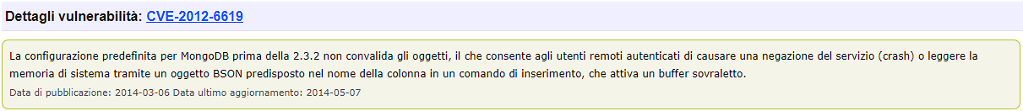
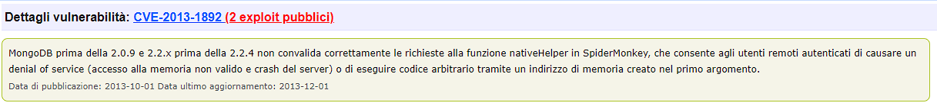
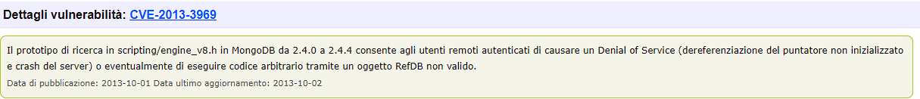
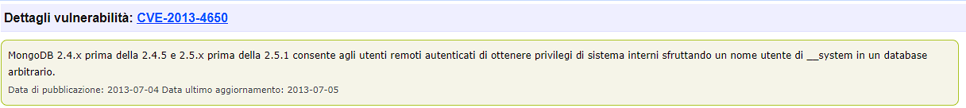
Vulnerabilità note MongoDB Atlas

Slide 33

Javascript
JavaScript su una pagina Web potrebbe non leggere/scrivere file arbitrari sul disco rigido, copiarli o eseguire programmi. Non ha accesso diretto alle funzioni del sistema operativo. I browser moderni consentono di lavorare con i file, ma l'accesso è limitato e fornito solo se l'utente esegue determinate azioni, come "rilasciare" un file in una finestra del browser o selezionarlo tramite un <input>tag. Esistono modi per interagire con fotocamera/microfono e altri dispositivi, ma richiedono l'autorizzazione esplicita dell'utente.
Schede/finestre diverse generalmente non si conoscono. A volte lo fanno, ad esempio quando una finestra utilizza JavaScript per aprire l'altra. Ma anche in questo caso, JavaScript da una pagina potrebbe non accedere all'altra se provengono da siti diversi (da un diverso dominio, protocollo o porta). Questa è chiamata la "Stessa politica di origine". Per ovviare a questo problema, entrambe le pagine devono essere d'accordo per lo scambio di dati e contenere un codice JavaScript speciale che lo gestisce. Questa limitazione è, ancora una volta, per la sicurezza dell'utente. Una pagina da http://anysite.com cui un utente è stata aperta non deve essere in grado di accedere a un'altra scheda del browser con l'URL http://gmail.com e rubare informazioni da lì.
JavaScript può facilmente comunicare in rete con il server da cui proviene la pagina corrente. Ma la sua capacità di ricevere dati da altri siti/domini è paralizzata. Sebbene possibile, richiede un accordo esplicito (espresso nelle intestazioni HTTP) dal lato remoto. Ancora una volta, questa è una limitazione di sicurezza.

Slide 34
Vulnerabilità JavaScript (1)
Vulnerabilità del codice sorgente: Le vulnerabilità del codice sorgente possono essere combinate con altri, anche numerosi, buchi di sicurezza di JavaScript. Sfortunatamente in questi casi, l’utilizzo di un offuscamento del codice non può prevenire o nascondere questo tipo di vulnerabilità. Poiché JS è un linguaggio interpretato non compilato, sarebbe virtualmente impossibile proteggere il codice dell’applicazione dall’esame di potenziali hacker con questo metodo. Tuttavia, l’offuscamento è ancora una buona pratica, perché rallenta gli hacker nei loro tentativi di reverse engineering. Un'altra causa di falle di sicurezza nel codice sorgente è l'uso diffuso di pacchetti e librerie pubbliche. NPM, un attore principale nell'ecosistema JavaScript, offre più di un milione di pacchetti nel suo registro. Sebbene l'enorme varietà offerta sia sicuramente un vantaggio, ciò significa anche che potenzialmente esiste un numero enorme di vulnerabilità nascoste in questi pacchetti installati nei progetti di applicazioni Web.
Esecuzione involontaria di script: La maggior parte degli attacchi di esecuzione di script non intenzionali riguarda il cross-site scripting (XSS). Una particolare attenzione deve essere rivolta al mondo in cui JS interagisce con il Document Object Model (DOM) su una pagina Web, consentendo l'incorporamento e l'esecuzione di script sui computer client in tutto il Web. E quindi, sebbene esistano diversi tipi di attacchi XSS, ciò che tutti hanno in comune è che fanno apparire ed eseguire script non attendibili nel browser dell'utente. La pubblicazione di uno script di questo tipo renderebbe ogni utente finale una vittima facilitando involontariamente l'attacco semplicemente eseguendo l'applicazione, con il codice dannoso che sembra essere parte della pagina web. Per prevenire gli attacchi XSS, gli sviluppatori dovrebbero applicare la sanificazione, una combinazione di escape, filtraggio e convalida dei dati delle stringhe, durante la gestione dell'input e dell'output dell'utente dal server.
Escape/Codifica dell’input utente: Gli attacchi XSS si basano sulla fornitura di dati che contengono determinati caratteri speciali utilizzati nell'HTML, JavaScript o CSS sottostante di una pagina Web. Quando il browser esegue il rendering della pagina Web e incontra questi caratteri, li vede come parte del codice della pagina Web anziché come valore da visualizzare. Questo è ciò che consente all'attaccante di uscire da un campo di testo e fornire codice lato browser aggiuntivo che viene eseguito. Per evitare ciò, ogni volta che i dati forniti dal browser verranno restituiti in una risposta (immediatamente riflessi o recuperati da un database), questi caratteri speciali dovrebbero essere sostituiti con codici di escape per quei caratteri. Se i dati forniti dal browser vengono restituiti in un contesto JavaScript, è necessario eseguire l'escape dei caratteri non alfanumerici utilizzando xNN dove NN è il valore ASCII esadecimale del carattere.

Slide 35
Vulnerabilità JavaScript (2)
SQL Injection: I database SQL sono vulnerabili agli attacchi injection in cui i parametri di query vengono sfruttati per eseguire istruzioni arbitrarie. Per evitare questo tipo di attacchi bisogna sempre sanificare l’input e proibire l’uso di caratteri non necessari.
Esposizione ai cookie sensibili: Lo script lato client su ogni browser può accedere a tutto il contenuto restituito da un'applicazione al server. Ciò include i cookie che spesso contengono dati sensibili come gli ID di sessione. Esporre gli identificatori di sessione, sia negli URL, nei messaggi di errore o nei registri, è una cattiva pratica che espone un'applicazione a problemi di sicurezza come la falsificazione delle richieste tra siti (CSRF), il dirottamento della sessione e la correzione della sessione. Per evitare ciò, gli sviluppatori devono utilizzare costantemente HTTPS e implementare cookie solo HTTP. L'attributo HTTP-Only nei cookie indica al browser di impedire l'accesso ai cookie tramite il DOM. In questo modo, agli attacchi di script lato client viene impedito l'accesso ai dati sensibili memorizzati nei cookie. Un altro modo per proteggere le sessioni utente è optare per le richieste anziché utilizzare gli identificatori per sessione. Ogni volta che il client richiede autorizzazioni di accesso privilegiato, terminare la sessione e riautenticarle prima di concedere l'accesso.
Ci sono tonnellate di rischi per la sicurezza associati all'uso di componenti di applicazioni vulnerabili. Ad esempio, le vulnerabilità in alcune librerie o altri elementi come il codice del plug-in del browser rappresentano una falla di sicurezza nelle tue applicazioni. Per assicurarti che i componenti che stai utilizzando non compromettano la sicurezza della tua applicazione, tieni sempre il passo con le versioni correnti di tutti. Non bisogna fare affidamento su componenti senza patch per la creazione o l'integrazione nella applicazione web. Un altro problema di sicurezza è il riutilizzo del codice JavaScript da directory open source come GitHub. Quando si copia il codice da un utente casuale e lo si riutilizza nell'applicazione senza controllarlo, si potrebbe introdurre problemi di sicurezza nell'applicazione.

Slide 36
Best practice JS
Utilizzare JavaScript Lint
Controllare le dipendenze usando un gestore pacchetti.
Aggiungere controllo dell’integrità delle sottorisorse agli script esterni: Evitare l’utilizzo di JavaScript inline e stabilire una politica di sicurezza dei contenuti
Convalida input dell’utente
Utilizzare un token che non è memorizzato nei cookie
Garantire una trasmissione sicura dei cookie
Minimizzare, raggruppare e offuscare il codice JavaScript

Slide 37
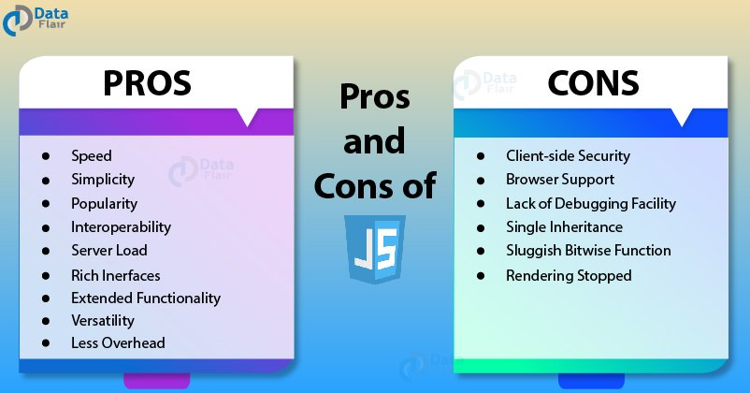
Considerazioni JS

Slide 38
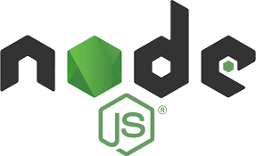
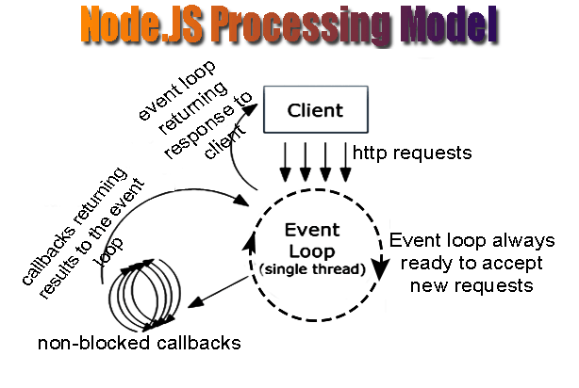
NodeJS
Codice non bloccante: Uno dei motivi principali per utilizzarlo, poiché NodeJS è completamente guidato dagli eventi e la maggior parte del codice viene eseguita in base ai callback. Questo approccio permette all’applicazione di non mettersi in pausa ma di diventare disponibile per altre richieste.
Elaborazione veloce: Node utilizza il motore di runtime JavaScript V8, con un wrapper su questo motore JavaScript che fornisce alcune funzionalità extra per creare web app. Sia il wrapper Node che il motore JavaScript V8 sono scritti usando il linguaggio C, il che lo rende davvero veloce. È molto più veloce di Ruby, Python o Perl.

Slide 39
Vulnerabilità NodeJS (1)
Cross-Site Script Inclusion: Questi attacchi si verificano quando viene inserito del codice malevolo all’interno di quello originale per estrarre informazioni riservate dallo script. La policy della stessa origine (SOP) di solito controlla le origini di accesso ai dati ma non limita il codice JS e il tag HTML può caricare codice JS da qualsiasi origine.. Mitigazione: Per evitare attacchi XSSI non si devono interpolare dati sensibili in file JS ma usare JSON URL che sono soggetti alla same-origin policy. CW: CWE-200.
Esempio di codice vulnerabile:
Remote Code Execution: L'attaccante sarà in grado di eseguire codice Javascript arbitrario tramite l'applicazione. Mitigazione: (i) Non utilizzare la funzione “eval(...)” nel codice. Controllare il codice con un linter come parte del processo di compilazione. CW: CWE-94.
Esempio codice vulnerabile:

Slide 40
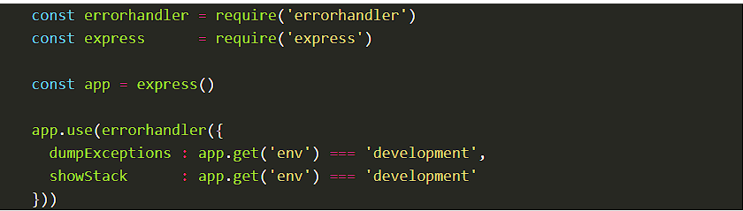
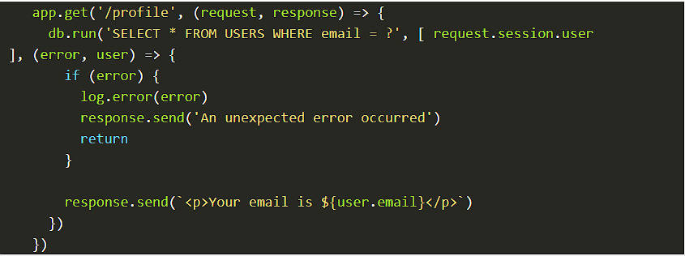
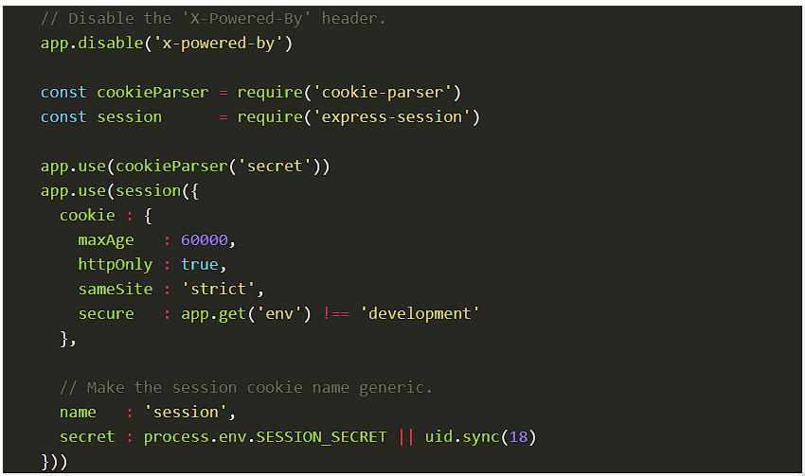
Vulnerabilità NodeJS (2)
Fughe di dati sensibili: La perdita di dati sensibili si verifica quando un'applicazione non riesce a proteggere adeguatamente le informazioni riservate, consentendo agli utenti di accedere a informazioni che non dovrebbero avere a loro disposizione.CW: CWE-200. Esempi di prevenzione per la perdita di dati in NodeJS:

Slide 41
Vulnerabilità NodeJS (3)
Bypass di autenticazione.
Controllo degli accessi improprio: Il controllo dell'accesso improprio si verifica ogni volta che il controllo dell'accesso in un'applicazione viene implementato in modo improprio e può essere aggirato da un utente malintenzionato. Tuttavia, il controllo dell'accesso comprende più dell'autenticazione. Mentre l'autenticazione chiede a un utente di provare la propria identità: "Chi sei?", l'autorizzazione chiede all'applicazione "Cosa può fare questo utente?". L'autenticazione e l'autorizzazione corrette insieme garantiscono che gli utenti non possano accedere a funzionalità al di fuori delle loro autorizzazioni. CW: CWE-284.
Directory Traversal: Le vulnerabilità di attraversamento della directory sono un altro tipo di controllo di accesso improprio. Si verificano quando gli aggressori possono visualizzare, modificare o eseguire file a cui non dovrebbero avere accesso manipolando i percorsi dei file nei campi di input dell'utente. Questo processo prevede la manipolazione delle variabili del percorso del file che l'applicazione utilizza per fare riferimento ai file aggiungendo i “../” o altri caratteri speciali al percorso del file. La “../” si riferisce alla directory principale della directory corrente nei sistemi Unix, quindi aggiungendola a un percorso di file, puoi spesso raggiungere i file di sistema al di fuori della directory web. Mitigazione: Per impedire l'attraversamento delle directory, è necessario convalidare l'input dell'utente inserito nei percorsi dei file o evitare riferimenti diretti ai nomi dei file e utilizzare invece identificatori indiretti. CW: CWE-23.

Slide 42
Vulnerabilità NodeJS (4)
Vulnerabilità di crittografia: I problemi di crittografia sono probabilmente una delle vulnerabilità più gravi che possono verificarsi in un'applicazione. Le vulnerabilità di crittografia si riferiscono a quando la crittografia e l'hashing non sono implementati correttamente. Ciò può portare a perdite di dati diffuse e al bypass dell'autenticazione tramite lo spoofing della sessione. Mitigazione: Ecco alcuni algoritmi da evitare: MD5, SHA-1, DES/CBC/PKCS5Padding, DES/ECB/PKCS5Padding, AES/ECB/NoPadding. CW: CWE-326, CWE-328, CWE-759, CWE-330.
Cross-Site Request Forgery: CSRF è una tecnica lato client utilizzata per attaccare altri utenti di un'applicazione Web. Utilizzando CSRF, gli aggressori possono inviare richieste HTTP che fingono di provenire dalla vittima, compiendo azioni indesiderate per conto della stessa. Ad esempio, un utente malintenzionato potrebbe cambiare la password o trasferire denaro dal conto bancario senza. Mitigazione: (i) Assicurati che i tuoi cookie non siano accessibili in JavaScript, ma inviati solo su HTTPS. Questo viene fatto aggiungendo gli attributi “HttpOnly” e “secure” a ciascun cookie; (ii) Molti siti richiedono un passaggio di autenticazione secondario o richiedono la riconferma dei dettagli di accesso quando l'utente esegue un'azione sensibile. (Si pensi a una tipica pagina di reimpostazione della password: in genere l'utente dovrà specificare la propria vecchia password prima di impostarne una nuova.) Questo non solo protegge gli utenti che potrebbero accidentalmente lasciarsi loggati su computer accessibili pubblicamente, ma riduce anche notevolmente la possibilità di attacchi CSRF; (iii) Assicurarsi che le richieste “GET” non producano effetti collaterali è parte di una serie di principi chiamati Representation State Transfer (REST) che assegnano certi tipi di azioni (view, create, delete, update) a differenti verbi http. REST considera le richieste GET solo per recuperare risorse. CW: CWE-352.

Slide 43
Vulnerabilità NodeJS (5)
Server Side Request Forgery: SSRF è una vulnerabilità che si verifica quando un utente malintenzionato è in grado di inviare richieste per conto di un server. Consente agli aggressori di "contraffare" le firme di richiesta del server vulnerabile, assumendo quindi una posizione privilegiata su una rete, aggirando i controlli del firewall e ottenendo l'accesso ai servizi interni. A seconda delle autorizzazioni concesse al server vulnerabile, un utente malintenzionato potrebbe essere in grado di leggere file sensibili, effettuare chiamate API interne e accedere a servizi interni come pannelli di amministrazione nascosti. Mitigazione: Il modo più semplice per prevenire le vulnerabilità SSRF è non effettuare mai richieste in uscita basate sull'input dell'utente. Ma se necessario, dovrai convalidare quegli indirizzi prima di avviare la richiesta. CW: CW-918.

Slide 44
Best practice NodeJS
Convalidare l'input dell'utente per limitare le SQL Injection e gli attacchi XSS.
Avere un meccanismo di autenticazione debole o incompleto è classificato come la seconda vulnerabilità più comune. Una soluzione consiste nell'utilizzare soluzioni di autenticazione esistenti come Okta o OAuth.
Evitare gli errori che rivelano troppo.
Eseguire la scansione automatica delle vulnerabilità (npm audit).
Evitare fughe di dati.
Configurare il logging e il monitoring.
Usare un linter per la una scrittura più sicura del codice.
Evitare di inserire i secrets in file di configurazione.
Implementare gli header di risposta HTTP.
Proteggere e osservare i server NodeJS in esecuzione.

Slide 45

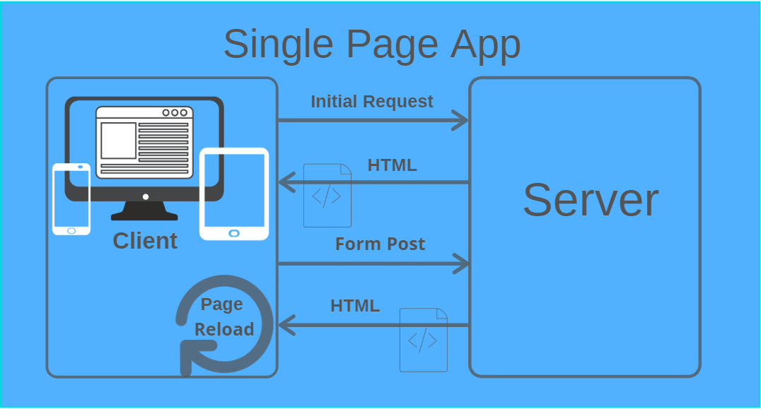
React

Slide 46
Vulnerabilità React JS (1)
SQL Injection: Già ampiamente spiegato nei paragrafi precedenti.
Cross-Site Scripting: Il cross-site scripting sfrutta gli script lato client dannosi inserendoli nelle applicazioni web. Quando gli utenti attivano questi script, gli aggressori ottengono il controllo sull'app e rubano informazioni sensibili dall'applicazione web. Esistono principalmente tre tipi di questo attacco: XSS Reflected, XSS Stored, XSS based on DOM. Mitigazione: (i) Impedire l’esecuzione di script malevolo dall’input vietando l’inserimento di determinati caratteri speciali e sanificare gli input provenienti dagli utenti; (ii) utilizzare WAF (Web Application Firewall) con il codice; (iii) Gli sviluppatori possono anche disabilitare i markup attraverso i quali gli aggressori possono eseguire l'esecuzione di codice esterno sull'app React; (iv) I browser moderni e aggiornati (come Google Chrome) sono dotati di rilevamento XSS e non consentiranno agli aggressori di eseguire script dannosi che non provengano dal server o dall'origine originali.CW: CWE-79.Esempio di codice malevolo:
Broken Authentication: L'autenticazione interrotta è un punto debole attraverso il quale gli aggressori possono acquisire uno o più account, quando l'autenticazione o la gestione delle sessioni è implementata in modo inadeguato nelle app Web. Mitigazione: (i) Le applicazioni React dovrebbero imporre i controlli della password, indipendentemente dal fatto che la password sia forte o debole. Inoltre, l'aggiunta di criteri come otto caratteri (minimo) con lettere maiuscole, minuscole, numeri e simboli può impedire agli utenti di tali attacchi; (ii) L'utilizzo dell'autenticazione a più fattori (MFA) può impedire agli utenti di riutilizzare le credenziali compromesse e di riutilizzare le credenziali; (iii) Non esporre l'ID sessione nell'URL rientra nella procedura consigliata. CW: CWE-287.

Slide 47
Vulnerabilità React JS (2)
XML External Entities: Gli aggressori possono eseguire attacchi di entità esterne XML sulle applicazioni Web React che analizzano l'input XML. Tale vulnerabilità può portare un utente malintenzionato a eseguire denial of service, scansione delle porte, falsificazione di richieste lato server e così via. Questo tipo di attacchi si verifica quando un input XML si riferisce a un'entità esterna ma ha un parser XML configurato in modo debole. Mitigazione: (i) Gli sviluppatori devono mantenere tutte le librerie e i processori XML completamente aggiornati; (ii) È buona norma disabilitare tutte le entità esterne XML e l'elaborazione DTD; (iii) Gli sviluppatori di React dovrebbero adottare formati di dati più semplici come JSON anziché XML; (iv) Vari strumenti come Static Application Security Testing (SAST) aiutano a identificare XXE dannosi nel codice; (v) Gli sviluppatori dovrebbero anche eseguire il filtraggio e la convalida dell'input lato server per limitare l'immissione di dati ostili nei documenti o nelle intestazioni XML. CW: CWE-611.
Zip slip: È un'altra vulnerabilità dell'app React in cui l'attore malintenzionato sfrutta l'app inviando file zip con codice dannoso o arbitrario al loro interno. Gli sviluppatori React abilitano l'aggiunta di file zip per ridurre le dimensioni del file mentre vengono caricati. Quando l'app decomprime l'archivio, i suoi file dannosi possono sovrascrivere altri file o eseguire l'esecuzione di codice arbitrario. Gli aggressori possono danneggiare i file esistenti nel sistema di destinazione o ottenere l'accesso remoto al sistema. Mitigazione: (i) includere la soluzione Zip Slip Security Testing nella pipeline di compilazione dell'app; (ii) Non consentire il caricamento di file con caratteri speciali; (iii) La ridenominazione di tutti i file zip è un'altra procedura consigliata per prevenire gli attacchi zip slip. Gli sviluppatori dovrebbero generare nuovi nomi di file per ogni file prima che l'applicazione li sfrutti. CW: CW-29.
Falsificazione di richieste tra i siti (CSRF o XSRF), ampiamente spiegato nel paragrafo precedente.

Slide 48
Best practice React JS
Ridurre al minimo la creazione dei componenti.
Utilizzare un linter.
Mantenere il codice più breve possibile.
Utilizzare “defaultProps” e “propTypes”: Per alcune applicazioni, si possono utilizzare estensioni JavaScript, come Flow o TypeScript, per controllare i “type” dell'intera applicazione, ma anche in caso contrario, React ha alcune abilità di controllo del tipo integrate.
Struttura dei file: React non ha preferenze su come inserire i file nelle cartelle ma ci sono alcuni approcci comuni popolari nell'ecosistema che potresti voler prendere in considerazione come il raggruppamento per tipo di file o scopo di utilizzo.
Utilizzare componenti basati su funzioni con stato iniziando a utilizzare React Hooks: rendono il codice più pulito e più facile da leggere poichè una logica correlata può essere strettamente accoppiata in un hook personalizzato. Un codice che utilizza hook è facilmente leggibile e ha meno righe di codice.
Utilizzare file CSS.
Evitare div inutili quando è presente un singolo elemento da restituire.
Utilizzare strumenti come webpack per rallentare i tentativi di visualizzazione del codice da parte di un utente malintenzionato.
Rimuovere i commenti non necessari nel codice.
Aggiunger autenticazione e token di autenticazione.

Slide 49
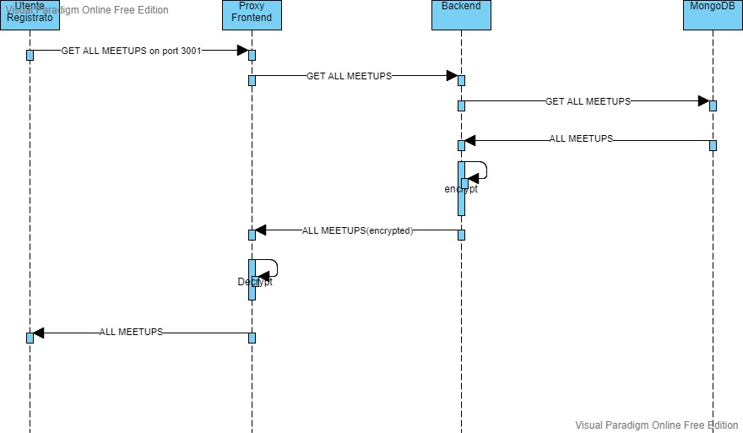
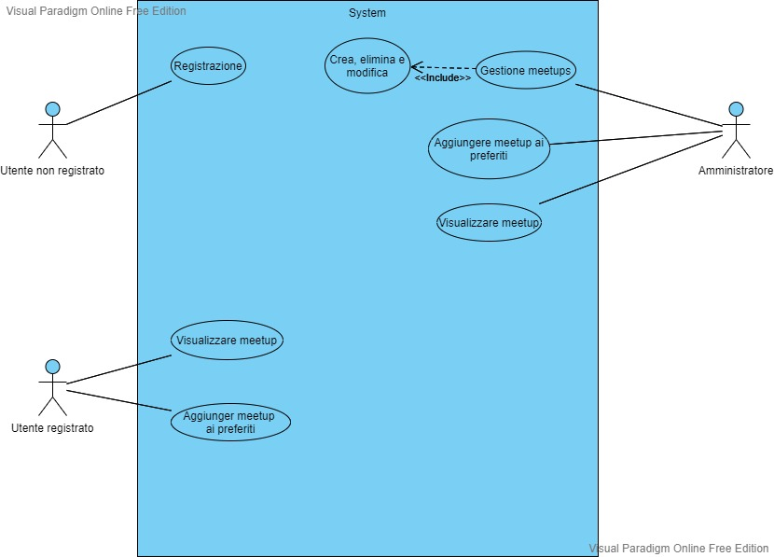
Analisi della web app
Di seguito sono presentati due diagrammi al fine di inquadrare meglio l’utilizzo della web app
Sequence
Casi d’uso

Slide 50
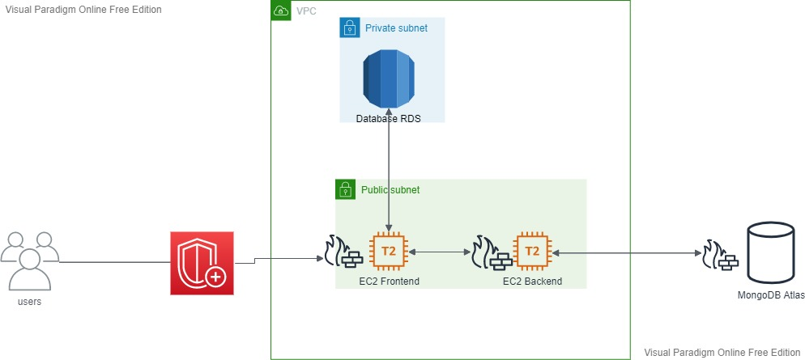
Architettura generale

Slide 51
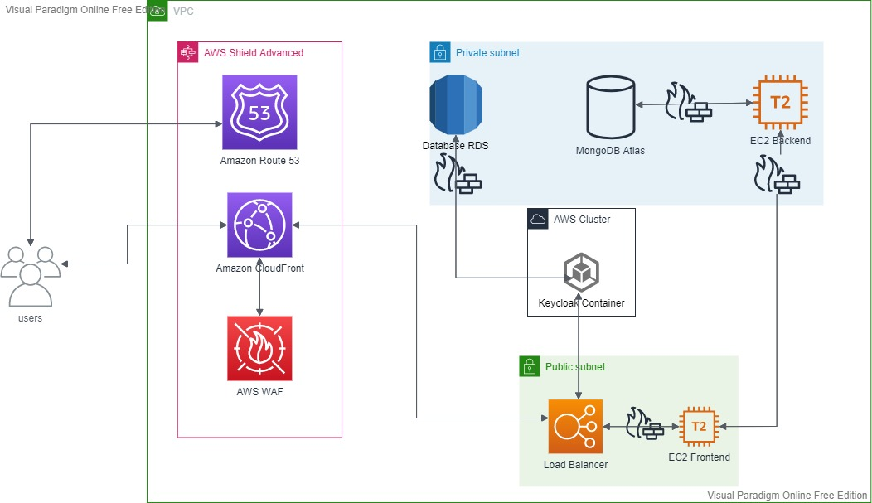
Architettura migliorata

Slide 52
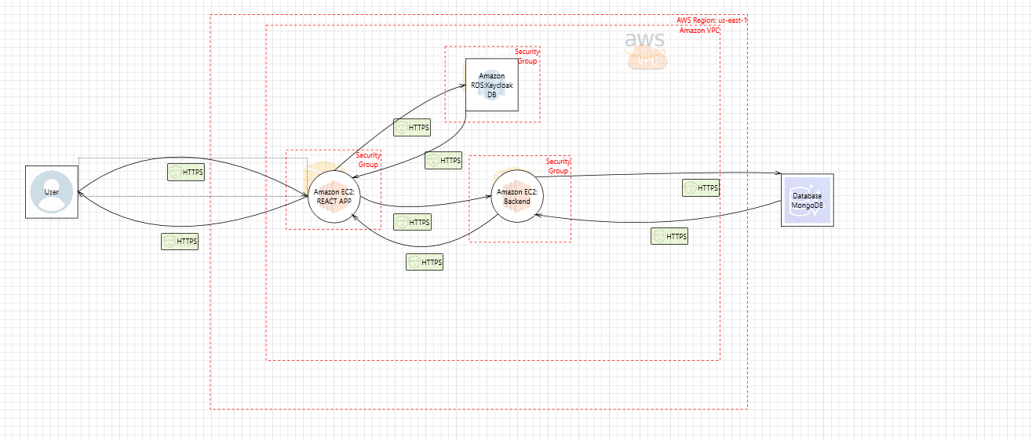
Threat Modelling and analysis (1)

Slide 53
Threat Modelling and analysis (2)
Non esporre EC2 all’internet pubblico e se necessario controllare l’accesso alle API non autorizzato: L'unica istanza direttamente collegata a Internet è quella del frontend, per le comunicazioni interne è stato implementato un proxy sulla medesima istanza per instradare le comunicazioni tra l'esterno e il server backend. Ogni API invocata dal proxy deve essere autenticata tramite un token fornito da Keycloak. Security Control: SC-7(8).
Utilizzare Amazon Inspector per controllare esposizioni e vulnerabilità a livello di istanza EC2. Security Control: RA-5.
Proteggere l’accesso ai metadati delle istanze da utenti non autorizzati: In ogni istanza EC2 è utilizzato AWS IMDSv2 per garantire il blocco di qualsiasi accesso non autorizzato ai metadati dell'istanza. Per poter accedere alle informazioni di ogni istanza è necessario fornire un token creato da noi su AWS. Security Control: AC-4.
Utilizza gli account AWS Identity and Access Management (IAM) per controllare l'accesso alle operazioni dell'API Amazon RDS, in particolare le operazioni che creano, modificano o eliminano risorse Amazon RDS. Tali risorse includono istanze database, gruppi di sicurezza e gruppi di parametri. Utilizza IAM anche per controllare le azioni che eseguono azioni amministrative comuni come il backup e il ripristino di istanze database: Creazione di un profilo IAM per l'accesso alle risorse del DB interno all'azienda andando a creare profili utenti con i permessi minimi necessari per svolgere i propri compiti. 2. Gestire eventuali secret con il gestore AWS implementando una rotazione auomatica per prevenire manomissioni in caso di leak. Security Control: AC-2(1)

Slide 54
Threat Modelling and analysis (3)
Garantisci la crittografia delle informazioni riservate del database AWS a riposo per prevenire la perdita di dati, l'accesso non autorizzato o la compromissione: Per garantire un ulteriore livello di protezione è stata implementata la crittografia a riposo nel database RDS. I dati vengono criptati e decriptati con una key AWS generata al momento della creazione del database. 2.Per quanto riguarda il database MongoDB la criptazione dei dati a riposo è impostata di default. Security Control: SC-28
Assicurati che i gruppi di sicurezza VPC siano configurati correttamente per separare l'accesso a varie risorse VPC per ridurre al minimo la superficie di attacco e per impostare regole diverse per classi diverse di istanze: 1. Per garantire il corretto accesso alle istanze i gruppi di sicurezza sono stati impostati adeguatamente a ogni istanza EC2, RDS e MongoDB Atlas. 2. Per quanto riguarda le istanze EC2 il frontend comunica su tre porte con internet pubblico ( Keycloak, React APP, Proxy) e con una porta (SSH) solo con l'IP amministratore; il backend comunica solo con il frontend sulla porta 3001 e con il database MongoDB Atlas. 3. Il database RDS non è collegato all'esterno ma accessibile solo tramite rete interna AWS e accetta comunicazioni solo da istanza frontend. 4. Il database MongoDB Atlas consente accesso solo a indirizzo IP backend. Security Control: SC-7
In caso di configurazione errata di AWS VPC, un Threat Agent può facilmente connettersi a qualsiasi componente o servizio AWS interno: 1. Per mitigare questo rischio è necessario modificare l'Access Control List alla VPS di AWS inserendo il campo deny-by-default policy. Non è stato possibile implementarlo poiché servizio a pagamento. Security Control: SC-7

Slide 55
Threat Modelling and analysis (4)
Quando gli utenti non definiscono e configurano correttamente le autorizzazioni associate a un servizio, potrebbe verificarsi l'escalation dei privilegi. Ciò potrebbe consentire a un utente con privilegi limitati compromesso di modificare la password di un utente con privilegi elevati. Lo stesso vale per le politiche di autorizzazione del ruolo configurate in modo non corretto, che potrebbero consentire a un utente malintenzionato di creare una nuova versione della politica che a sua volta potrebbe consentire la modifica delle autorizzazioni in una politica. Se le autorizzazioni del ruolo non sono impostate in modo sicuro, all'utente malintenzionato potrebbero essere concessi privilegi di amministratore completi. È importante notare che, sebbene sia necessario del tempo per creare un elenco completo di ruoli che indichi quali utenti e servizi nell'architettura possono passare, tale elenco aiuta a garantire un sistema più sicuro e privo di configurazioni errate: 1. Per mitigare questo rischio è necessario gestire opportunamente i ruoli IAM garantendo solo i permessi minimi necessari. Security Control: AC-6
AWS Trusted Advisor è uno strumento che consente di valutare la sicurezza dell'account AWS (come porte e accessi illimitati SG, policy IAM, utilizzo MFA, ecc.) e best practices di ottimizzazione: 1. La versione base di AWS Trusted Advisor permette controlli limitati e a scopo illustrativo è stato effettuato un controllo che garantisce il rispetto dei controlli minimi per la sicurezza. Security Control: AC-8

Slide 56
Threat Modelling and analysis (5)
Un WAF o Web Application Firewall aiuta a proteggere le applicazioni Web filtrando e monitorando il traffico HTTP tra un'applicazione Web e Internet. In genere protegge le applicazioni Web da attacchi quali contraffazione cross-site, cross-site-scripting (XSS), inclusione di file e SQL injection, tra gli altri: 1.Per mitigare questo rischio è necessario implementare WAF per controllare il traffico sulle porte. Nella nostra architettura non viene utilizzato poiché a pagamento. Security Control: SI-10
Un attacco DDoS (Distributed Denial of Service) è un attacco in cui più sistemi compromessi tentano di inondare di traffico un obiettivo, come una rete o un'applicazione Web. Un attacco DDoS può impedire agli utenti legittimi di accedere a un servizio e può causare il crash del sistema a causa dell'eccessivo volume di traffico: 1. AWS fornisce due livelli di protezione contro gli attacchi DDoS: AWS Shield Standard e AWS Shield Advanced. Security Control: SC-5

Slide 57
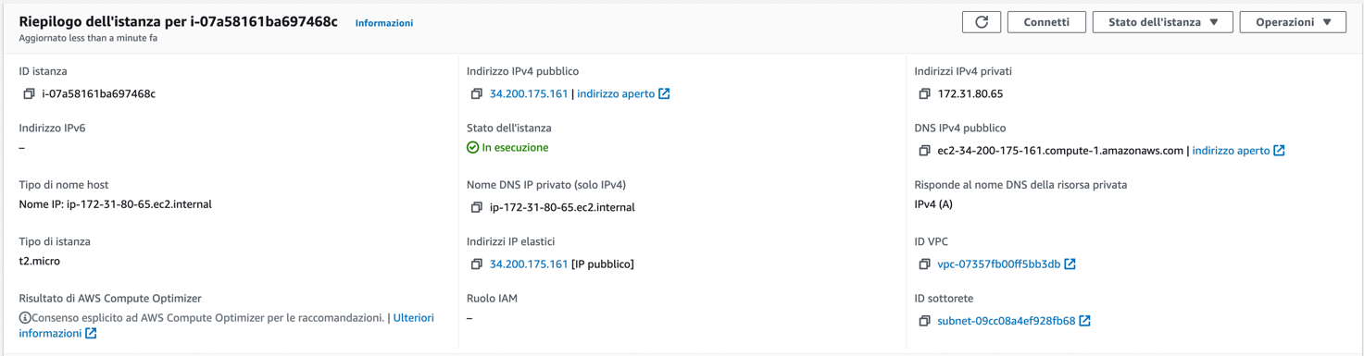
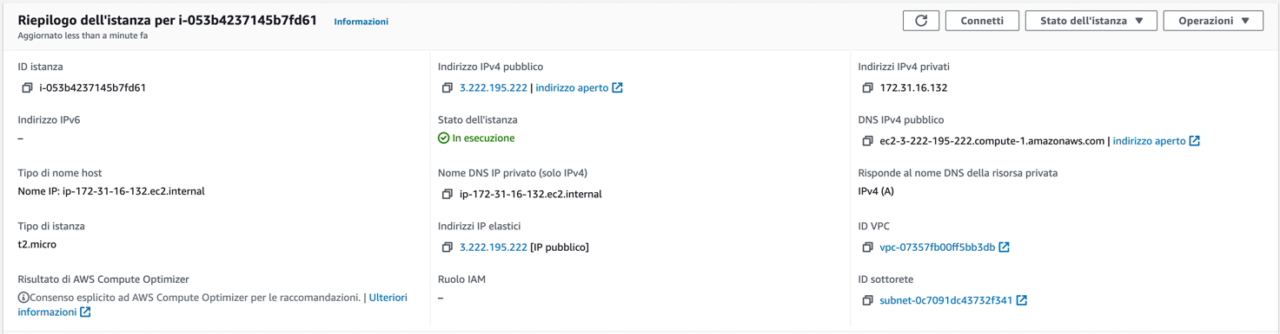
Settaggio AWS – EC2 (1)
Sono state create due macchine virtuali EC2. Entrambe supportano un sistema operativo Linux/UNIX e immagine ubuntu-focal-20.04-amd64.
In seguito:
si è proceduto ad associare, e quindi allocare, un indirizzo IP elastico al fine di poter semplificare la comunicazione con la macchina in questione.
si è pensato ad impostare correttamente le regole di entrata e uscita di ogni istanza EC2 attraverso i rispettivi gruppi di sicurezza.
Di seguito una panoramica.
1.
2.

Slide 58
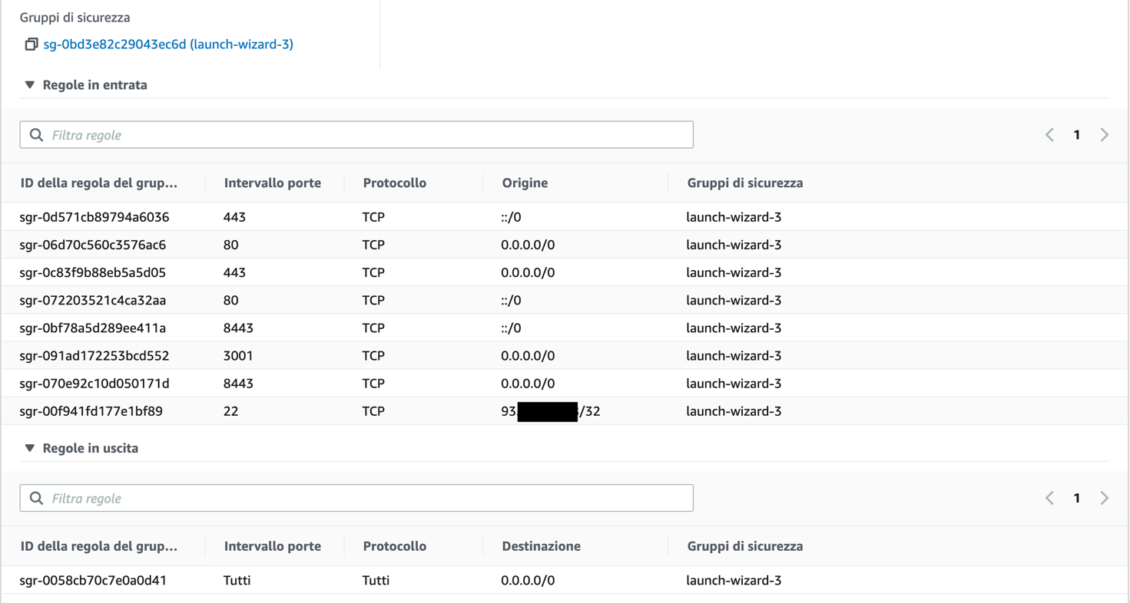
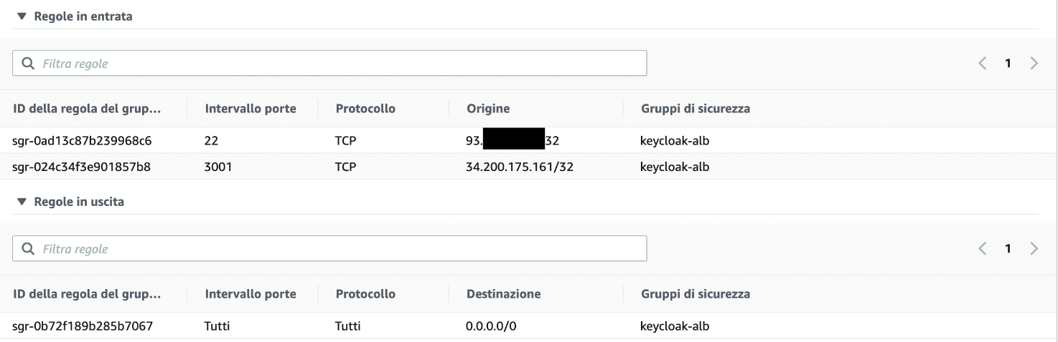
Settaggio AWS – EC2 (2)
Per poter esporre le istanze in modo sicuro e protetto si sono analizzate le esigenze di ognuna di esse, così impostare le regole d’entrata e uscita su specifiche porte e rivolte a determinati indirizzi IP.
Ciò è permesso dai gruppi di sicurezza.
1.
2.

Slide 59
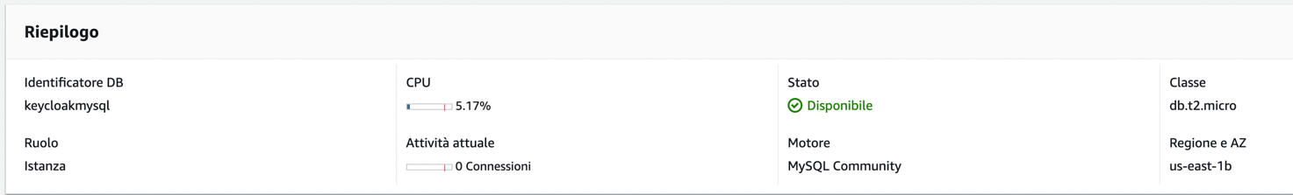
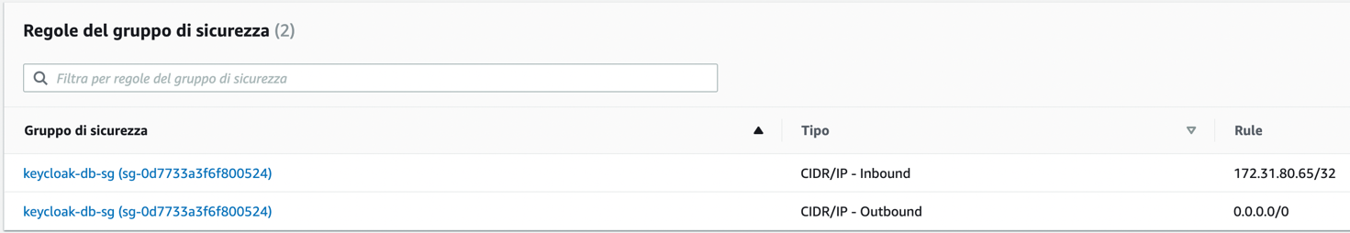
Settaggio AWS – RDS
Attraverso il servizio RDS, il servizio che gestisce database relazionali, si è creato un database personale collegato al servizio di Keycloak su cui verranno salvate le credenziali degli utenti dell’identity provider. La tipologia di questo è MySQL.
Alla creazione del suddetto si è proceduti all’abilitazione della crittografia, facendo in modo tale da adoperare una chiave creata automaticamente dal servizio KMS per attuare ciò.
Questo database è stato inserito in una VPC specifica nella quale si troverà l’istanza EC2 su cui girerà Keycloak. Questa scelta è stata fatta al fine di poter far comunicare il database con keycloak in maniera privata, quindi, non esponendo la comunicazione pubblicamente.
Per poter implementare ciò è stata creata un gruppo di sicurezza apposito per il database specificando che il traffico in entrata è consentito solo ed esclusivamente tramite la porta 3306 e l’indirizzo IPv4 privato, rispetto alla VPC in questione, della macchina EC2.

Slide 60
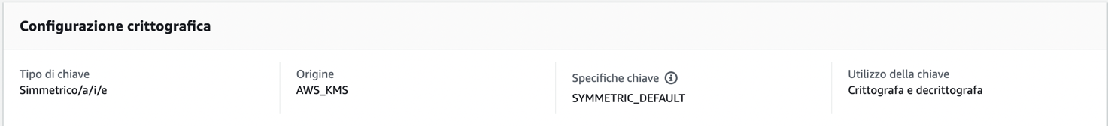
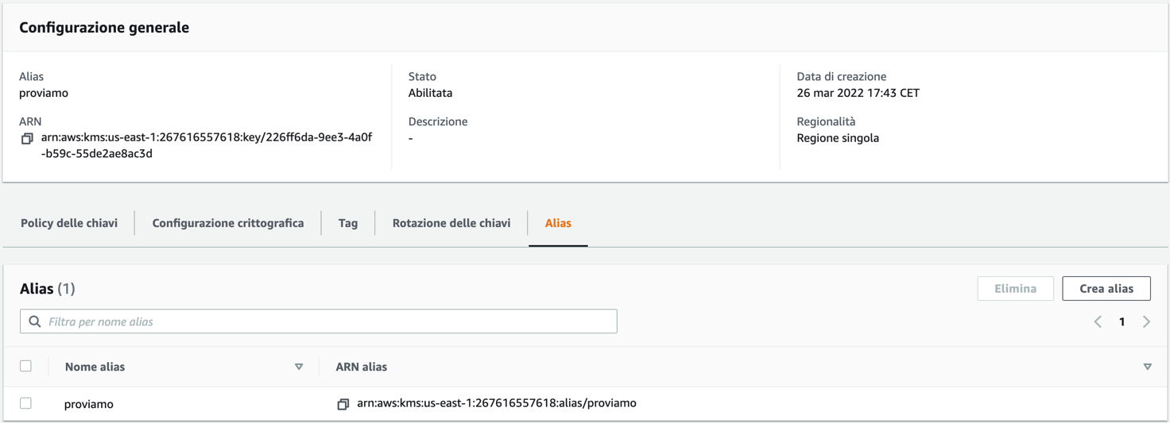
Settaggio AWS – KMS
Per quanto riguarda il servizio KMS, cioè Key Management Service, si è generata una chiave simmetrica al fine di poter crittare e decrittare la comunicazione tra proxy e backend.
La chiave in questione risulta avere i seguenti parametri ARN, i quali saranno usati successivamente al fine di poter identificare la chiave e utilizzarla.

Slide 61
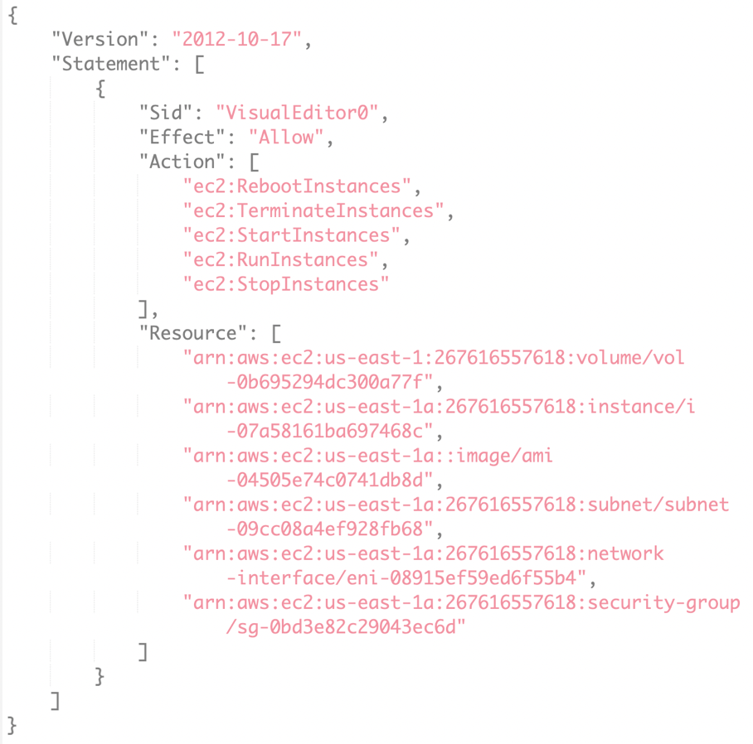
Settaggio AWS – IAM Role
Con il servizio IAM si è potuto create degli utenti e poter associare ad essi alcuni permessi, così da poterne limitare l’utilizzo della console di AWS.
La policy in figura è stata poi assegnata ad un utente creato ad hoc.
L’autenticazione da parte dell’utente è possibile effettuarla adoperando chiavi di accesso o con una semplice password

Slide 62
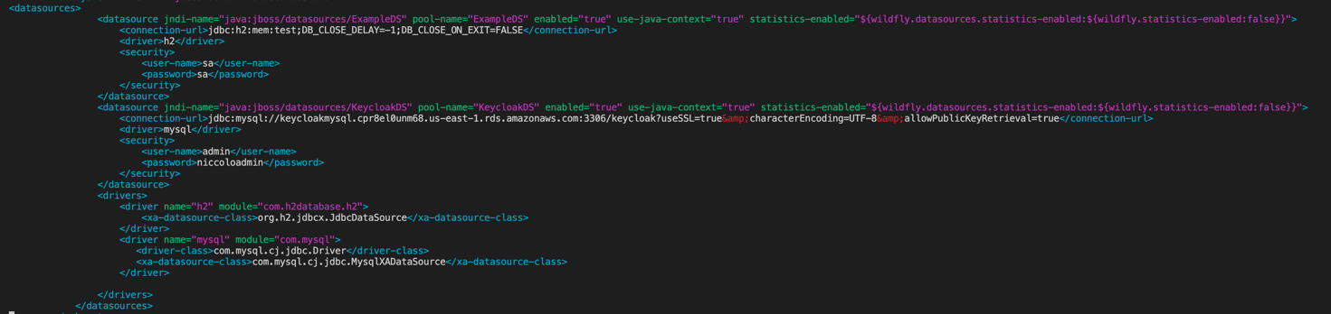

Configurazione Keycloak (1)
Per quanto riguarda la gestione dell’accesso ai vari servizi della web app e per poter identificare gli utenti si è fatto uso del servizio offerto da Keycloak.
Il modo operativo adoperato è quello dello standalone clustered, perciò è stato modificato ad hoc il file standalone-ha.xml. In questo file risiedono tutte le specifiche riguardanti il funzionamento del servizio.
Associazione del DB hostato tramite AWS
Al fine di adoperare la comunicazione HTTPS si è fatto uso del keystore.
Nel contesto di SSL/TLS, un keystore (keystore utilizzato come keystore) sarà il punto in cui un server memorizza il proprio certificato e la chiave privata

Slide 63



Configurazione Keycloak (2)
Una volta effettuato l’acceso a Keycloak si è passati alla configurazione del Realm principale. Esso presenterà varie opzioni modificate ad hoc per preservare la giusta sicurezza.
Si è provveduto a settare la funzione di login abilitando la user registration e l’utilizzo di SSL per tutte le richieste esterne;
Come armi di difese per fronteggiare attacchi di tipo XSS, clickjacking e di brute force al fine di essere autenticati, si sono impostati i giusti parametri in Security Defenses;

Slide 64

Configurazione Keycloak (3)
Conclusa la fase di settaggi in riferimento al Realm, si procede con la creazione dei client e dei role che verranno assegnati ai diversi tipi di utente che accederanno alla web app.
I client in questione sono due: logrocket (public) e nodejs-microservice (bearer-only).
Il primo sarà colui a cui si accederà al primo tentativo di login e dal quale verrà reperito il token, che verrà utilizzato al fine di poter inoltrare una qualsiasi richiesta al client riferito al proxy. Esso verificherà il token offertogli e potrà processare o meno la suddetta richiesta.
Keycloak, inoltre, consente di realizzare un meccanismo di controllo degli accessi basato sul ruolo (RBAC). Proprio per questo sono stati definiti due ruoli per i due client: user (o client) e ClientAdmin (o admin).
Il ruolo di default assegnato all’utente al momento della registrazione è quello di user.

Slide 65
Configurazione Keycloak (4)
Per poter mitigare le diverse minacce sono state scelte queste configurazioni, cioè:
Identification Host: si è fatto uso del token e quindi della verifica di tale da parte del client nodejs;
Admin endpoints and console (Il path https://34.200.175.161/auth/admin è reperibile solo da un IP in particolare): oltre al comando di start si aggiunge un’ulteriore opzione per rendere possibile cioè “/subsystem=undertow/configuration=filter/expression-filter=ipAccess:add(,expression="path-prefix[/auth/admin] -> ip-access-control(acl={'<indirizzo IP in questione> allow'})") /subsystem=undertow/server=default-server/host=default-host/filter-ref=ipAccess:add();
Brute Force: definito precedentemente;
Clickjacking: definito precedentemente;
HTTP su SSL: definito precedentemente;

Slide 66

Configurazione MongoDB Atlas
Si è scelto di utilizzare l'autenticazione SCRAM per l'accesso ai database.
Il profilo utente a cui è associata l'autenticazione ha i permessi per leggere e scrivere solo sui database della nostra react app
Per isolare maggiormente i database si è scelto di consentire l'accesso solo tramite l'indirizzo IP del backend.

Slide 67

Configurazione Apache Web Server
Attraverso chiave privata e certificato CA è stato implementato il protocollo HTTPS.
Gestione di errori 404 attraverso reindirizzamento a pagina di errore
Sono state implementate tutte le impostazioni più sicure per gli header di risposta provenienti dal server.

Slide 68

Frontend

Slide 69

Backend

Slide 70

NIST
Famiglie di controllo implementate:
AC – Access Control
IA – Identification and Authentication
SC - System and Communications Protection
RA – Risk Assessment
SI - System and Information Integrity

Slide 71
Famiglia controllo – AC (1)
AC-1 Policy and procedures : Dato che la nostra applicazione non si trova in un contesto aziendale non ci è stato possibile attuarlo nella sua totalità. Tuttavia, a scopo dimostrativo sono stati creati su AWS e MongoDB degli utenti con determinati ruoli e possibilità di accedere a determinate risorse andando così a simulare in un contesto lavorativo la divisione dei compiti e dei rispettivi permessi concessi ad ogni dipendente.
AC-2 Account Management: Come per il primo controllo anche questo considera la situazione aziendale per la gestione degli account. Anche se non è stato fatto alcun utilizzo, poiché non necessario, di queste funzioni sia AWS, MongoDB Atlas che Keycloak consentono la creazione e la gestione di tutti gli eventuali dipendenti che hanno bisogno di accedere al sistema e alle risorse.
AC-3 Access enforcement: Per rispettare questo controllo, ogni microservizio sviluppato presenta un database interno nel quale vengono riposti gli username, le password e i permessi che ogni utente ha.
AC-4 Information flow enforcement: Per rispettare questo controllo, è stata implementata una fase di validazione. Se l’utente fornisce il giusto token, riposto nell’header, il server che è istanziato nella macchina esterna, validerà la richiesta dell’utente e la inoltrerà.
AC-5 Separation of duties: nel codice React c’è la distinzione di varie pagine, e quindi funzioni, che possono essere date al giusto utente previo controllo sul ruolo che esso interpreta.
AC-6 Least privilege ed enhancement: ogni microservizio concede le azioni minime e necessarie ad ogni utente.
(1) le configurazioni di autorizzazione di accesso, alla configurazione di impostazione relative all’auditing e parametri degli IDS sono accessibili solo agli sviluppatori e ciò è implementato nella configurazione dei ruoli IAM sulla piattaforma di AWS per la gestione delle macchine fornite da questo servizio, così come negli ulteriori microservizi esposti;
(2) implementato come nel (1);
(3) implementato come nel (1);
solo il ruolo di admin può effettuare operazioni di modifica o aggiunta;
(9) i microservizi utilizzati permettono la visione dei log;
(10) ciò è verificato in quanto l’utente client può effettuare solo operazioni minime sulla web app e non gli è concesso eseguire funzioni privilegiate;

Slide 72
Famiglia controllo – AC (2)
AC-7 Unsuccessful logon: in Keycloak sono stati definiti i giusti parametri al fine di limitare l’attacco brute force per autenticarsi.
AC-8 System use notification: in Keycloak sono stati definiti i termini e le condizioni per poter usufruire dei servizi della web app. Questo documento dovrà essere visionato e accettato da ogni utente che sta sottoscrivendo la registrazione.
AC-10 Current session control: Keycloak non permette di specificare un limite di connessioni concorrenti ma l’istanza EC2 permetterà tante connessioni finchè la specifica “Network Bandwidth (Gbps)” potrà.
AC-12 Session termination: Keycloak terminerà automaticamente la sessione utente dopo 30 minuti di inattività, dopo 10 ore di attività bisognerà riautenticarsi.
AC-14 Permitted actions without identification or authentication: L’unica operazione che un utente non identificato o autorizzato può effettuare è richiamare la funzione di login connessa all’apposito bottone.
AC-17 Remote access: La web app permette la connessione agli utenti tramite connessioni https. Per poter autenticarsi e quindi poter iniziare ad effettuare richieste dovrà fare il log in, o sign in, tramite keycloak, dopodichè per poter effettuare le operazioni dovrà inviare una richiesta http inserendo il token reperito da keycloak ad un proxy che gestirà queste richieste e controllerà se l’utente può effettivamente fare ciò. Dopo che la fase di validazione sarà completata, il proxy invierà le richieste al backend crittandole con la chiave fornita dal servizio KMS di AWS tramite richieste HTTPS. Il backend ricevuta la richiesta si collegherà a MongoDB Atlas fornendo le credenziali di accesso al fine di accedere ai dati richiesti. La risposta che arriverà all’utente farà il percorso a ritroso venendo, in questo caso, crittata dal backend e decrittata dal proxy.

Slide 73
Famiglia controllo – IA
IA-2 Identification and authentication policy and procedures ed enhancement: L’app permette di autenticare l’identità degli utenti tramite il servizio fornito da keycloak.
(1) L’autenticazione multi-fattore è obbligatoria per tutti gli utenti dell’applicazione: sono richiesti l’immissione di username e password e l’inserimento di una one-time password con l’app FreeOTP associando un dispositivo.
(2) come (1)
(8) L’applicazione è fornita di un microservizio dedicato all’autenticazione e le connessioni verso di esso e verso l’IAM sono protette con TLS. Inoltre, l'impiego del protocollo OIDC con Authorization Code Flow fornisce protezione verso potenziali attacchi di tipo replay.
(9) come (8)
IA-3 Device identification and authentication: Keycloak permette di visualizzare le sessioni attive e quindi di identificare univocamente i dispositivi.
IA-4 Identifier management: Keycloak non permette di far registrare diversi utenti con lo stesso username.
IA-5 Authenticator management ed enhancement: Il processo di autenticazione è gestito dall’IAM Keycloak che conserverà le credenziali di accesso dell’utente in un database esterno, in questo caso fornito dal servizio RDS di AWS, in particolare di tipo MySQL e presente in una VPC ove si troverà la macchina esterna nella quale risiederà il frontend dell’applicazione.
(1) L’autenticazione è basata inserendo una password, che dovrà rispettare determinate condizioni: lunghezza minima 8 caratteri, almeno 1 carattere maiuscolo, almeno 1 cifra numerica, almeno 1 carattere speciale e avrà una scadenza di 3 mesi;
IA-6 Authenticator feedback: Se si dovesse presentare un problema di inserimento delle credenziali, keycloak darà in output un messaggio, che comunicherà la non corretta digitazione di uno dei due campi (username o password).

Slide 74
Famiglia controllo – SC
SC-2 Application partitioning:L’intero sistema prevede che le funzionalità di gestione del sistema che compongono l’architettura generale siano ad uso esclusivo dell’admin sulle diverse piattaforme utilizzate.
SC-3 Security function isolation: Ogni servizio adoperato al fine di progettare l’intera architettura separa in maniera distinta le funzioni di sicurezza e di non sicurezza.
SC-5 DoS protection: Il servizio esterno su cui si approccia l’utente è la macchina EC2 di AWS la quale avrà un’IP elastico associato, che è stato fornito dal servizio EBS. Quest’ultimo servizio adopera automaticamente il servizio sopracitato, cioè AWS Shield, il quale, tra le altre, implementa una difesa per quanto concerne attacchi di tipo Denial of Service.
SC-7 Boundary protection: Per questo controllo e quindi per la protezione del confine si fa riferimento alla sezione delle regole di firewalling implementate. SC-7 (8) questo enhancement presenta la necessità di instradare le comunicazioni a reti esterne tramite server proxy. Questo è stato implementato ponendo un proxy come intermediario tra frontend e backend.
SC-8 Transmission confidentiality and integrity: La trasmissione di dati crittografati avverrà adoperando la crittografia a livello trasporto impiegando TLS e tra proxy lato frontend e server lato backend ci sarà una crittazione dei dati tramite una chiave simmetrica rilasciata dal servizio AWS KMS.
SC-12: Cryptographic key establishment and management – SC-13: Cryptographic protection: Per questo controllo e quindi per la gestione delle chiavi si fa riferimento alla sezione della gestione delle chiavi lato AWS.
SC-17 Public key infrastructure certificates: Il certificato a chiave pubblica sottomesso alle varie macchine sarà un certificato rilasciato dal provider ZeroSSL.
SC-23 Session Authenticy: Riferimento a SC-8.
SC-28 Protection of information at rest: Tutte le informazioni a riposo sono protette poiché crittate.
SC-39 Process isolation: I microservizi implementati sono isolati tra di loro in quanto ognuno microservizio è dipendente da un diverso runtime system.

Slide 75
Famiglia controllo – RA e SI
RA-5 Vulnerability Scanning: Al fine di poter implementare il suddetto controllo è possibile utilizzare il tool automatico Amazon Inspector, che scansionerà le istanze EC2 al fine di poter migliorare la sicurezza e la conformità dei carichi di lavoro. Questo tool non è stato implementato poiché presenta una breve prova gratuita per poi avere un costo mensile.
SI-10 Information input validation: Questo controllo è possibile implementarlo lato AWS utilizzando il servizio AWS WAF. Ciò non è stato possibile in quanto questo presenta un costo mensile. Per quanto riguarda la protezione e quindi il controllo della validità degli input immessi, lato frontend e backend sono stati adoperati vari controlli. Lato frontend è stato vietato l’input di caratteri speciali nei form dedicati e con la libreria dom-purify, che sanifica HTML e adopera la prevenzione contro attacchi XSS. Lato backend, invece, con l’utilizzo della libreria mongo-sanitize si sanifica l’input evitando così attacchi relativi al NoSQL-injection.

Slide 76



Testing
Per la fase di testing sono stati utilizzati diversi software:
Nessus Essentials
OWAS ZAP
Goldeneye

Slide 77

Nessus
Si è scelto di eseguire due scan sulla macchina frontend, uno per la scoperta di vulnerabilità su eventuali servizi e porte aperte e l’altro per la web application. Per entrambi è stato scelto di eseguire un test completo delle vulnerabilità e di seguito sono mostrate le caratteristiche.
Verranno riportate 5 fasce di rischio:
Info (sono dei warning e non rappresentano alcun rischio per la sicurezza);
Low (Vulnerabilità di basso rischio);
Medium (Vulnerabilità di medio rischio);
High (Vulnerabilità ad alto rischio);
Critical (Vulnerabilità di rischio critico).

Slide 78

Nessus - Vulnerabilità individuate (1) Basic Network Scan
Questo scan riguarda il testing e la scoperta di vulnerabilità sulla macchina, quindi si andranno ad analizzare tutte le porte e i servizi aperti.
I risultati di questo primo scan sono stati ottimali in quanto tutte i risultati sono tipo Info e quindi rappresentano solo informazioni ottenute enumerando i servizi attivi e non rappresentano alcun rischio per la sicurezza.

Slide 79

Nessus - Vulnerabilità individuate (2) Basic Network Scan
Per quanto riguarda questi due risultati sono dovuti al tentativo di accesso tramite ssh. Si è provato a implementare la scansione interna delle vulnerabilità ma purtroppo una volta effettuato correttamente l’accesso, Nessus non è in grado di continuare la fase di testing poiché le comunicazioni vengono bloccate dall’istanza EC2.

Slide 80

Nessus - Vulnerabilità individuate (3) Test Web App
Le vulnerabilità trovate sono:

Slide 81


Nessus - Vulnerabilità individuate (4) Test Web App
Header HTTP:
Queste vulnerabilità di tipo info ci informano che il server Web remoto non adotta misure per mitigare una classe di vulnerabilità delle applicazioni Web. Il server Web remoto in alcune risposte imposta un'intestazione di risposta dei frame-ancestors permissivi di Content-Security-Policy (CSP), e X-Frame-Options, o non ne imposta affatto. Il CSP è usato per mitigare gli attacchi di scripting e clickjacking tra siti. L’ X-Frame-Options per mitigare gli attacchi di clickjacking.
Generali:
Queste riportano che non è stata rilevata una pagina per il reindirizzamento nel casso di errore 404, che è stato possibile enumerare una directory interna che è “/icons” la quale non fa parte della nostra web application e non rappresenta alcun rischio per la sicurezza ed infine che il web server non applica HSTS ( HTTP Strict Transport Security.

Slide 82

Nessus – Messa in sicurezza
È stato possibile risolvere tutti i problemi di configurazione del web server andando a settare il file di configurazione di Apache. Di seguito vengono mostrate le modifiche apportate al file .config:
La successiva scansione effettuata evidenzia come la web app è stata messa correttamente in sicurezza

Slide 83

OWASP ZAP
ZAP è composto da due macro-sezioni.
La prima è uno scanner automatizzato di vulnerabilità che consente di identificare problemi e fornisce un report;
La seconda permette a ZAP di operare come proxy che consente di ispezionare il traffico, la comunicazione http (richiestee risposte) e gli eventi;
OWASP ZAP suddivide le vulnerabilità trovate in quattro fasce: Info, Low, Medium, High.

Slide 84

OWASP ZAP – Vulnerabilità Individuate e messa in sicurezza
CSP: Wildcard Directive
La descrizione per questo tipo di vulnerabilità dice che le directory elencate permettono sorgenti wildcard e parametri come script-src, style-src e img-src non sono definiti. Come possiamo vedere sono elencati solo i percorsi relativi a Keycloak. Soluzione: Si è cercato di correggere l’errore andando a modificare il Content-Secuirty-Policy nelle impostazioni di Keycloak ma questa soluzione portava a degli errori mentre veniva effettuato un login.
Incomplete or No Cache Control
Anche dopo la chiusura della sessione, potrebbe essere possibile accedere ai dati privati ​​o sensibili scambiati all'interno della sessione tramite il browser web o la cache del proxy. L'intestazione HTTP "Cache-control" contiene le istruzioni per la memorizzazione nella cache sia nelle richieste che nelle risposte. L'intestazione 'Pragma' viene utilizzata per la compatibilità con le versioni precedenti con HTTP/1.0 dove l'intestazione 'Cache-control' non è ancora presentata. Soluzione: Assicurati che l'intestazione HTTP "Cache-control" sia impostata su "no-cache, no-store, must-revalidate" e che l'intestazione "Pragma" sia impostata su "no-cache" sulla risposta HTTP, ove possibile.
Timestamp Disclosure e Information Disclosure
Sono stati rilevati dei commenti che pertanto sono stati considerati una possibile forma di information leaking. Soluzione: in realtà, attraverso una code review, si è notato il fatto che tali commenti non rivelassero alcuna informazione sensibile. Pertanto, si è catalogato tale warning (tra l’altro, un warning di priorità informativa e quindi molto bassa) come falso positivo e si è proceduto nell’analisi.

Slide 85

Goldeneye – DDoS Testing (1)
Si è effettuato un test relativo alla resistenza della nostra istanza frontend rispetto a un attacco DDoS.
AWS fornisce una protezione base contro questo tipo di attacco;
Si è utilizzato uno script python chiamato GoldenEye che è un tool per test DoS HTTP;
Come test iniziale sono stati settati 10 workers che generano 500 connessioni ciascuno (per un totale di 5000 connessioni contemporanee) e l’istanza ha retto mantenendo il funzionamento per tutta la durata dell’attacco.
Le varie opzioni da poter integrare con lo script sono:

Slide 86


Goldeneye – DDoS Testing (2)
Una volta testato il corretto funzionamento dello script quindi ci siamo accinti ad aumentare i workers a 50 con 500 connessioni ciascuno ed in un primo momento l’istanza ha retto dopodichè il server è andato in down. Ecco i risultati, prima e dopo, ottenuti tramite il monitoring dell’istanza.
Il numero massimo di pacchetti in entrata è stato 24.4k, che corrispondono a 3.60M di byte.
In conclusione, possiamo affermare di aver ottenuto risultati ottimi considerando che l’istanza è quella meno performante disponibile su AWS e inoltre non viene implementato alcun servizio a pagamento ulteriore.
PRIMA
DOPO

Slide 87




Grazie per l’attenzione! Niccolò Salvatore Nunzio Francesco Riccetti

